Slide 1

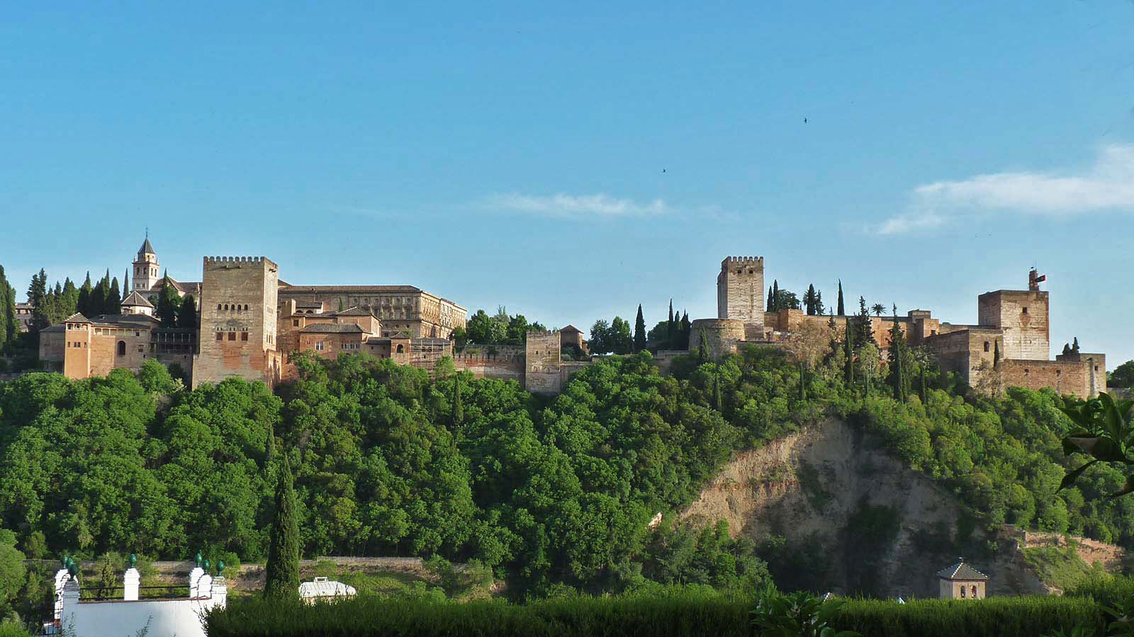
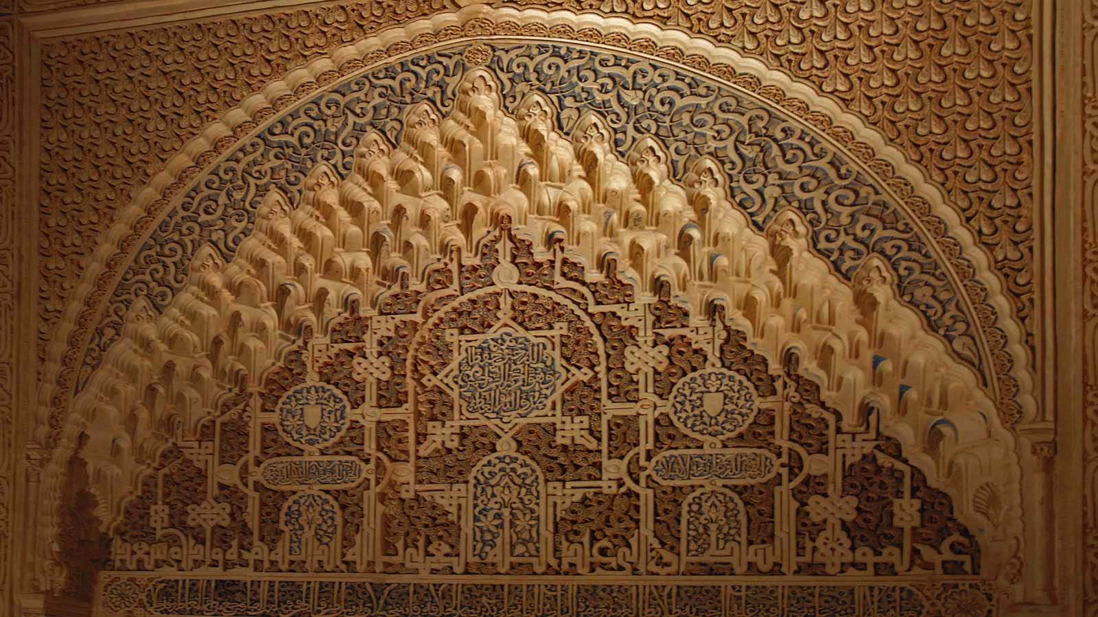
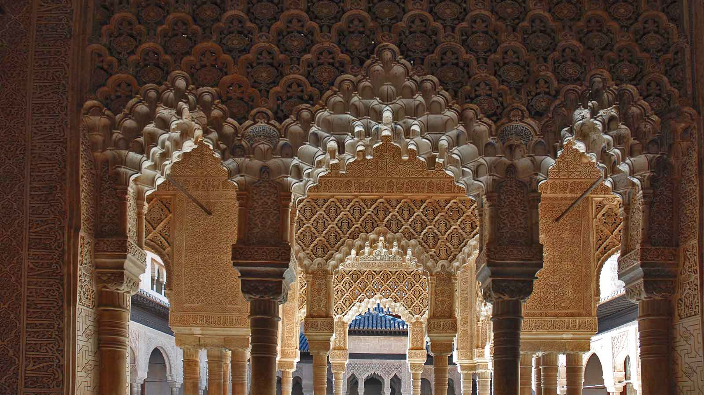
77
The world in the lens
Svet objektívom
El mundo en la lente
2023
Steve Rumpler / Slovakia

Slide 2


ALHAMBRA
GRANADA
SPAIN

Slide 3
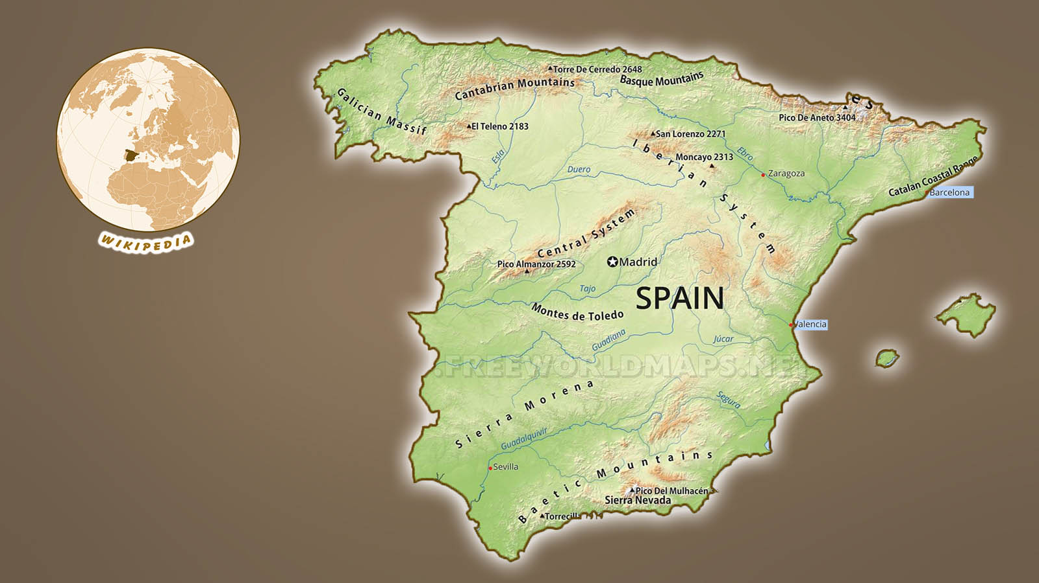

SPAIN
SPAIN
GRANADA
GPS N 37°10’38‘‘ W 03°35’55‘‘

Slide 4




The Alhambra, located in Granada, is one of the most famous monuments of Islamic architecture. It was built on Sabika Hill, a spur of the Sierra Nevada Mountains. The complex began to be built in 1238 by Muhammad Ibn al-Ahmar, the founder of the Emirate of Granada. The most important construction works were carried out in XIV. century. Courtyards usually had water features in the center (such as a reflecting pool or fountain). The decoration was focused on the inside of the buildings. The main types of decorative motifs were geometric patterns, plant motifs and Arabic inscriptions. In 1492, this place became the royal court of Ferdinand and Isabella (where Christopher Columbus received royal support for his expedition). Alhambra is currently one of the main tourist attractions in Spain and it is on the UNESCO World Heritage List.
La Alhambra, ubicada en Granada, es uno de los monumentos más famosos de la arquitectura islámica. Fue construido en Sabika Hill, un espolón de las montañas de Sierra Nevada. El complejo comenzó a construirse en 1238 por Muhammad Ibn al-Ahmar, el fundador del Emirato de Granada. Las obras de construcción más importantes se realizaron en el siglo XIV. Los patios generalmente tenían elementos de agua en el centro (como un espejo de agua o una fuente). La decoración se centró en el interior de los edificios. Los principales tipos de motivos decorativos fueron patrones geométricos, motivos vegetales e inscripciones árabes. En 1492, este lugar se convirtió en la corte real de Fernando e Isabel (donde Cristóbal Colón recibió apoyo real para su expedición). La Alhambra es actualmente una de las principales atracciones turísticas de España y está inscrita en la Lista del Patrimonio Mundial de la UNESCO.
Alhambra, nachádzajúca sa v Granade, je jednou z najznámejších pamiatok islamskej architektúry. Bola postavená na kopci Sabika, výbežku pohoria Sierra Nevada. Komplex začal budovať v roku 1238 Muhammad Ibn al-Ahmar, zakladateľ emirátu Granada. Najvýznamnejšie stavebné práce boli realizované v XIV. storočí. Nádvoria mali v strede zvyčajne vodné prvky (ako reflexný bazén alebo fontánu). Výzdoba bola zameraná na vnútorné strany budov. Hlavnými typmi dekoratívnych motívov boli geometrické vzory, rastlinné motívy a arabské nápisy. V roku 1492 sa toto miesto stalo kráľovským dvorom Ferdinanda a Izabely (kde Krištof Kolumbus získal kráľovskú podporu pre svoju výpravu). Alhambra je v súčasnosti jednou z hlavných turistických atrakcií Španielska a nachádza sa na zozname svetového dedičstva UNESCO.

Slide 6
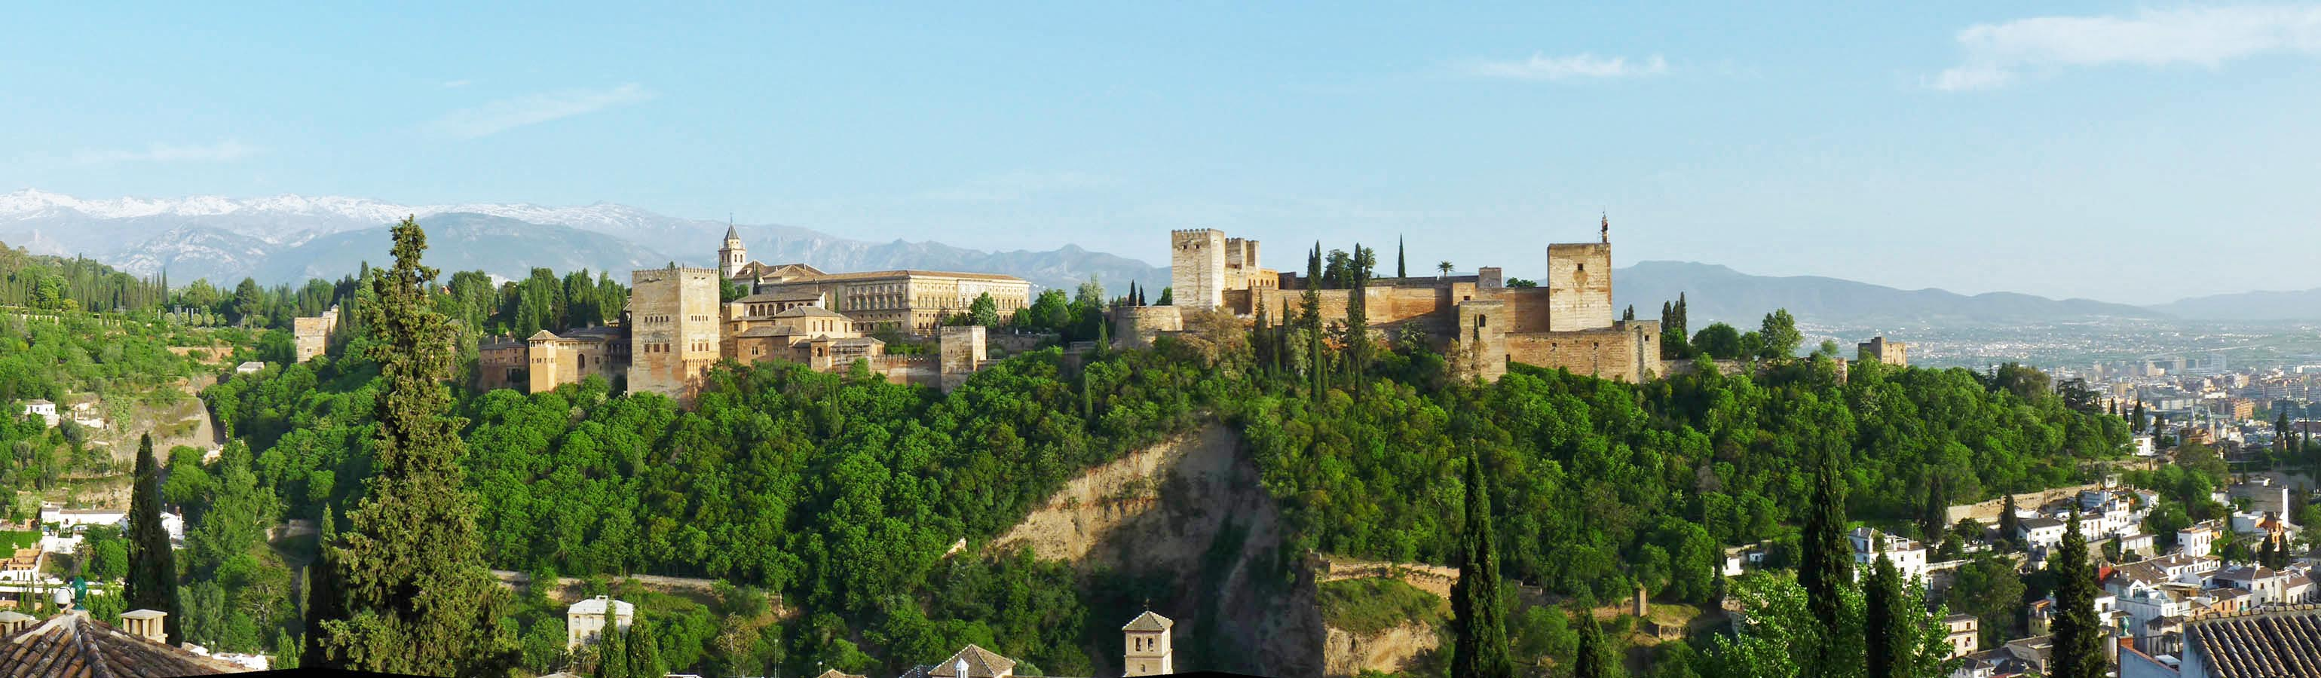
Photo © Damian Entwistle

Slide 7
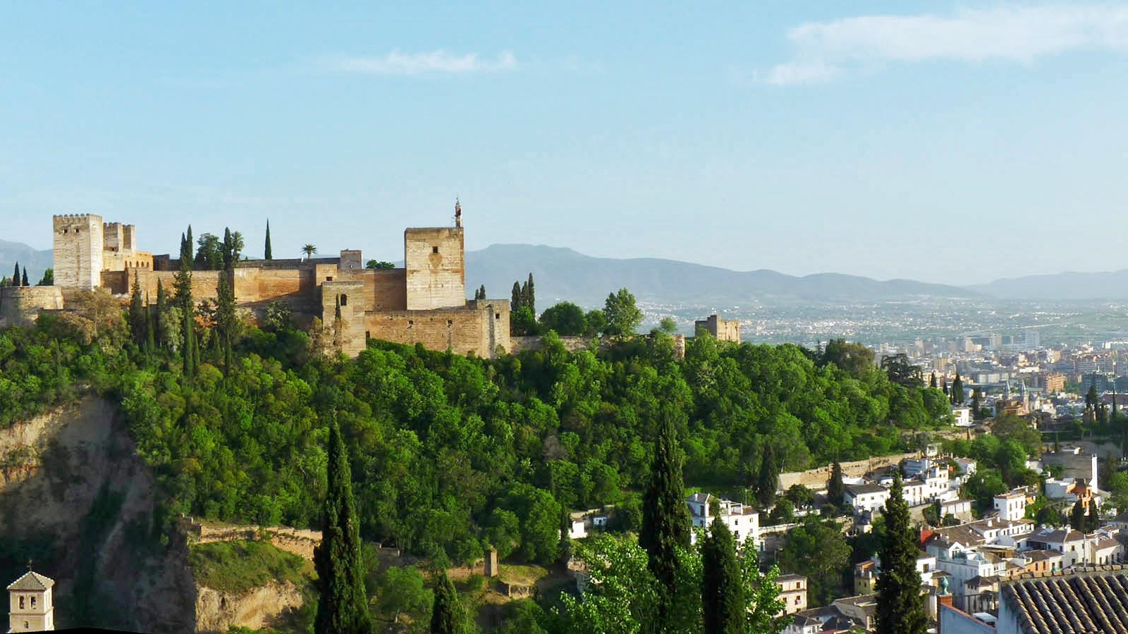
Photo © Damian Entwistle

Slide 8
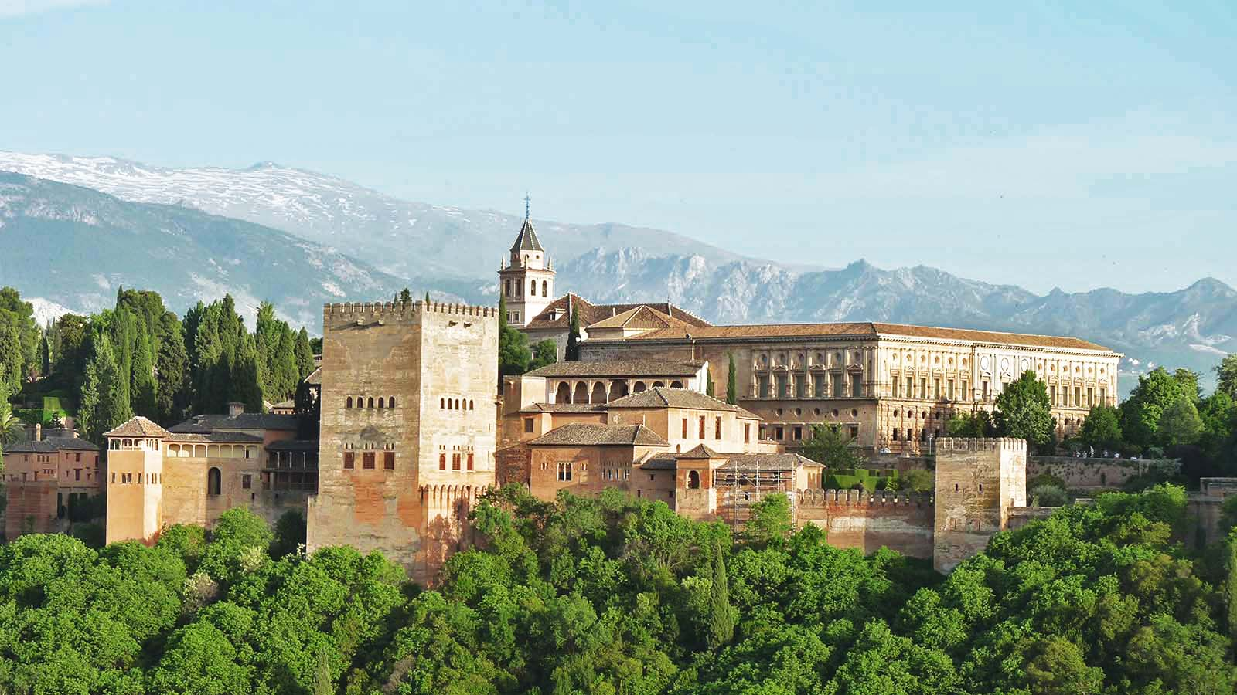
Photo © Damian Entwistle

Slide 9
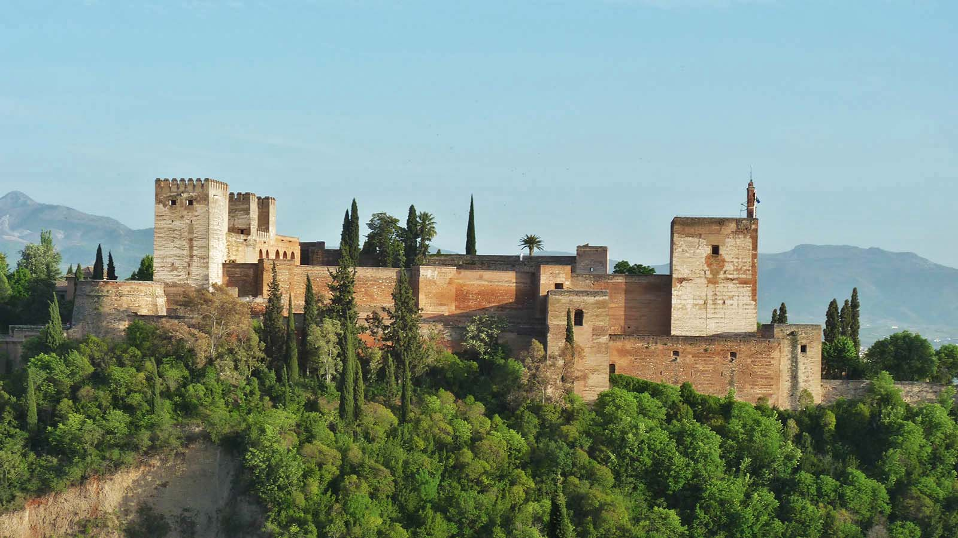
Photo © Damian Entwistle

Slide 10
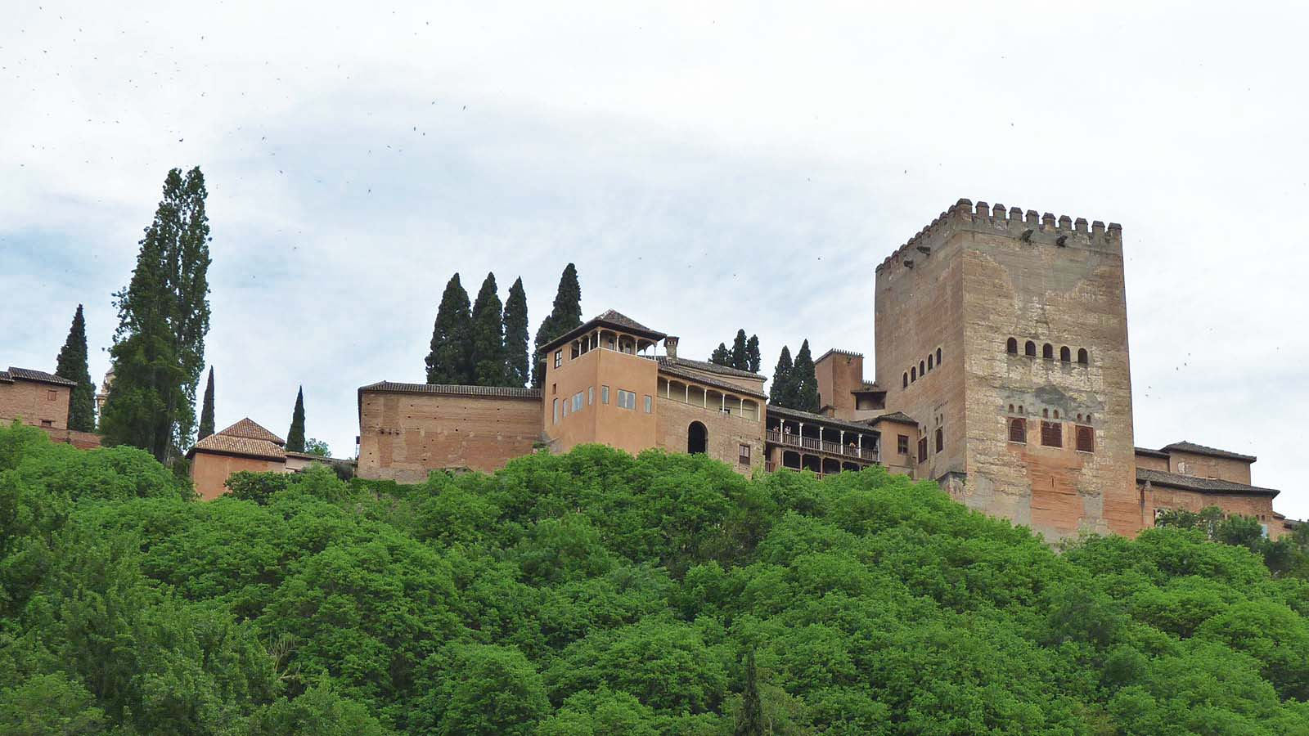
Photo © Damian Entwistle

Slide 11
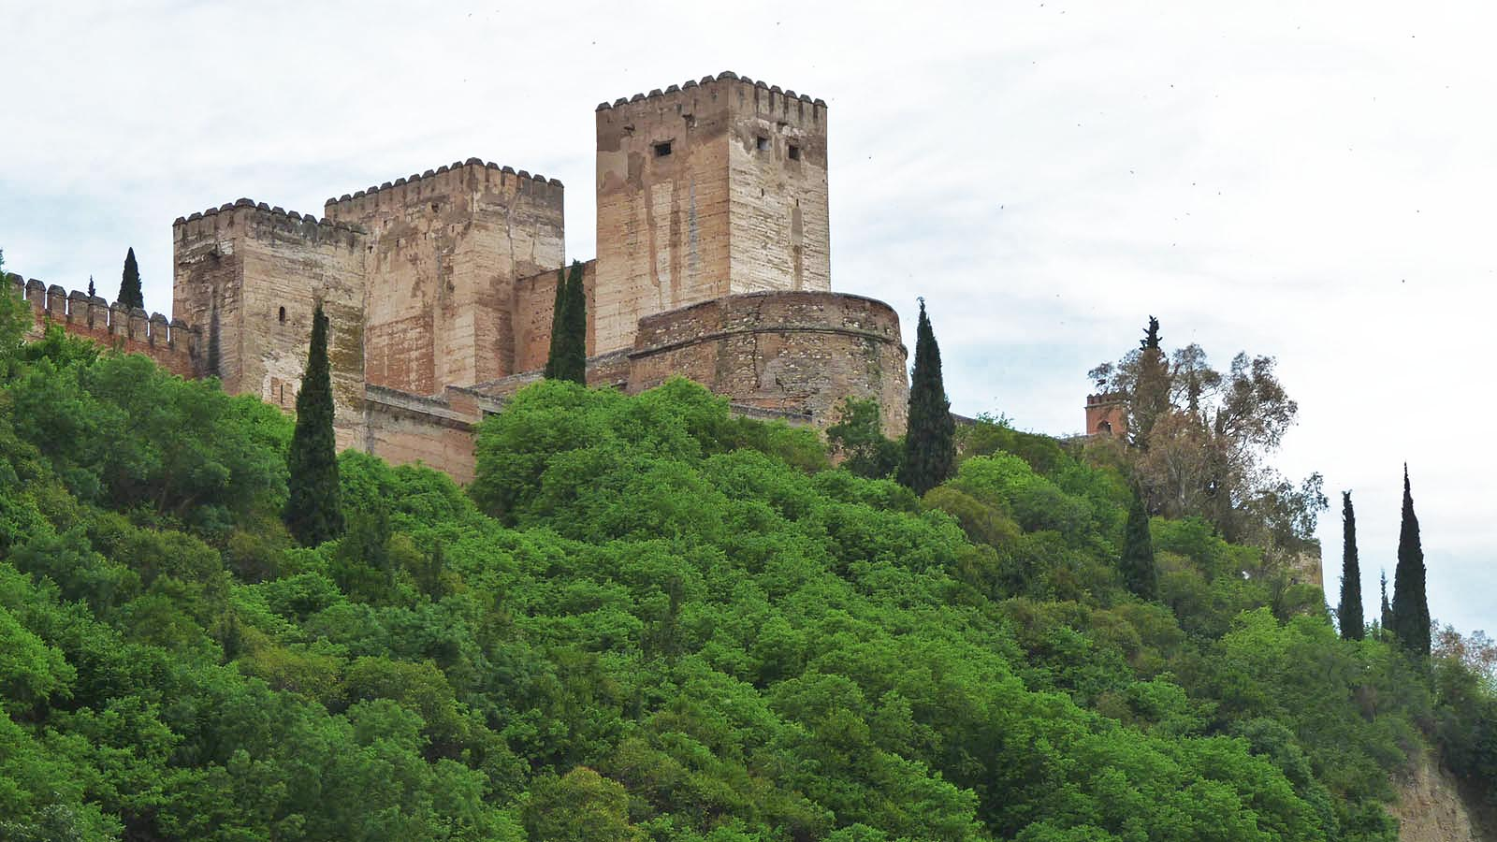
Photo © Damian Entwistle

Slide 12
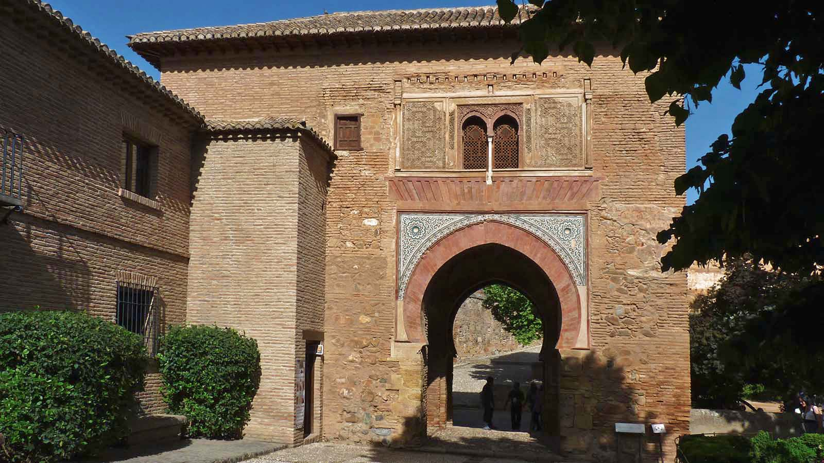
Photo © Damian Entwistle

Slide 13
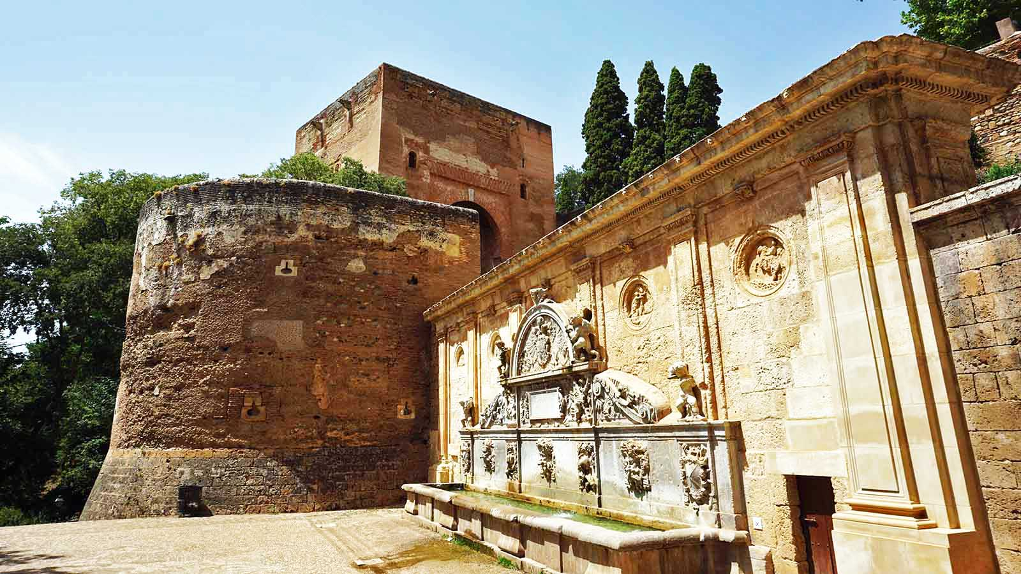
Photo © Matt Kieffer

Slide 14
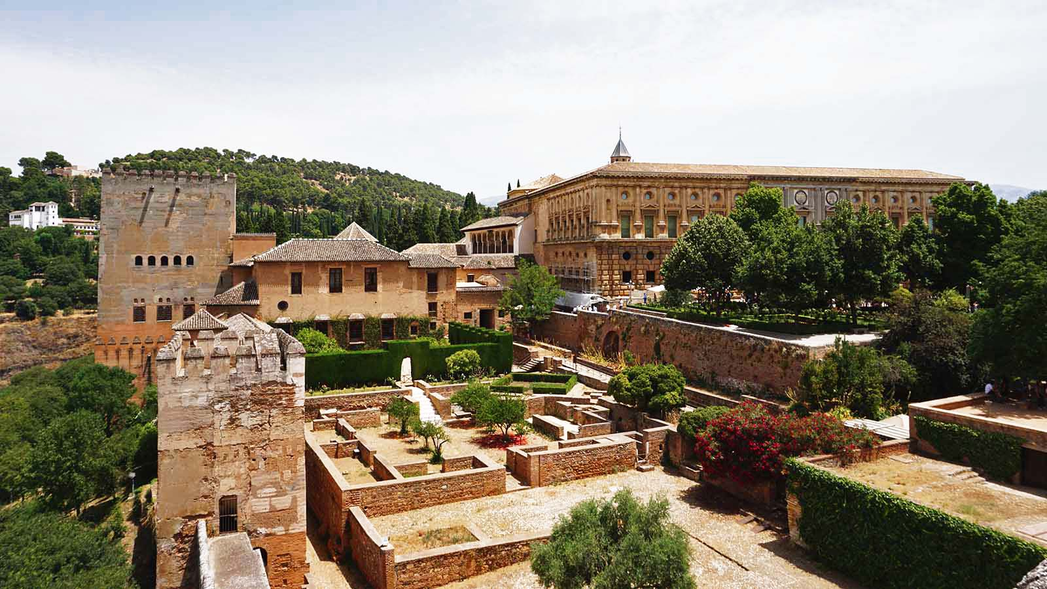
Photo © Matt Kieffer

Slide 15
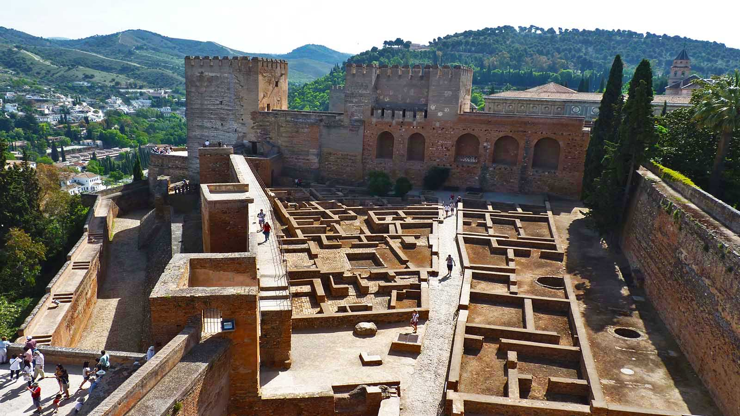
Photo © Damian Entwistle

Slide 16
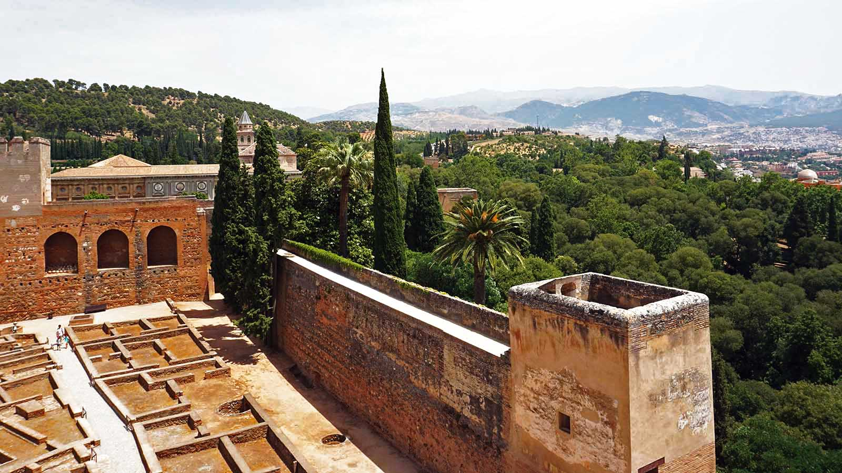
Photo © Matt Kieffer

Slide 17
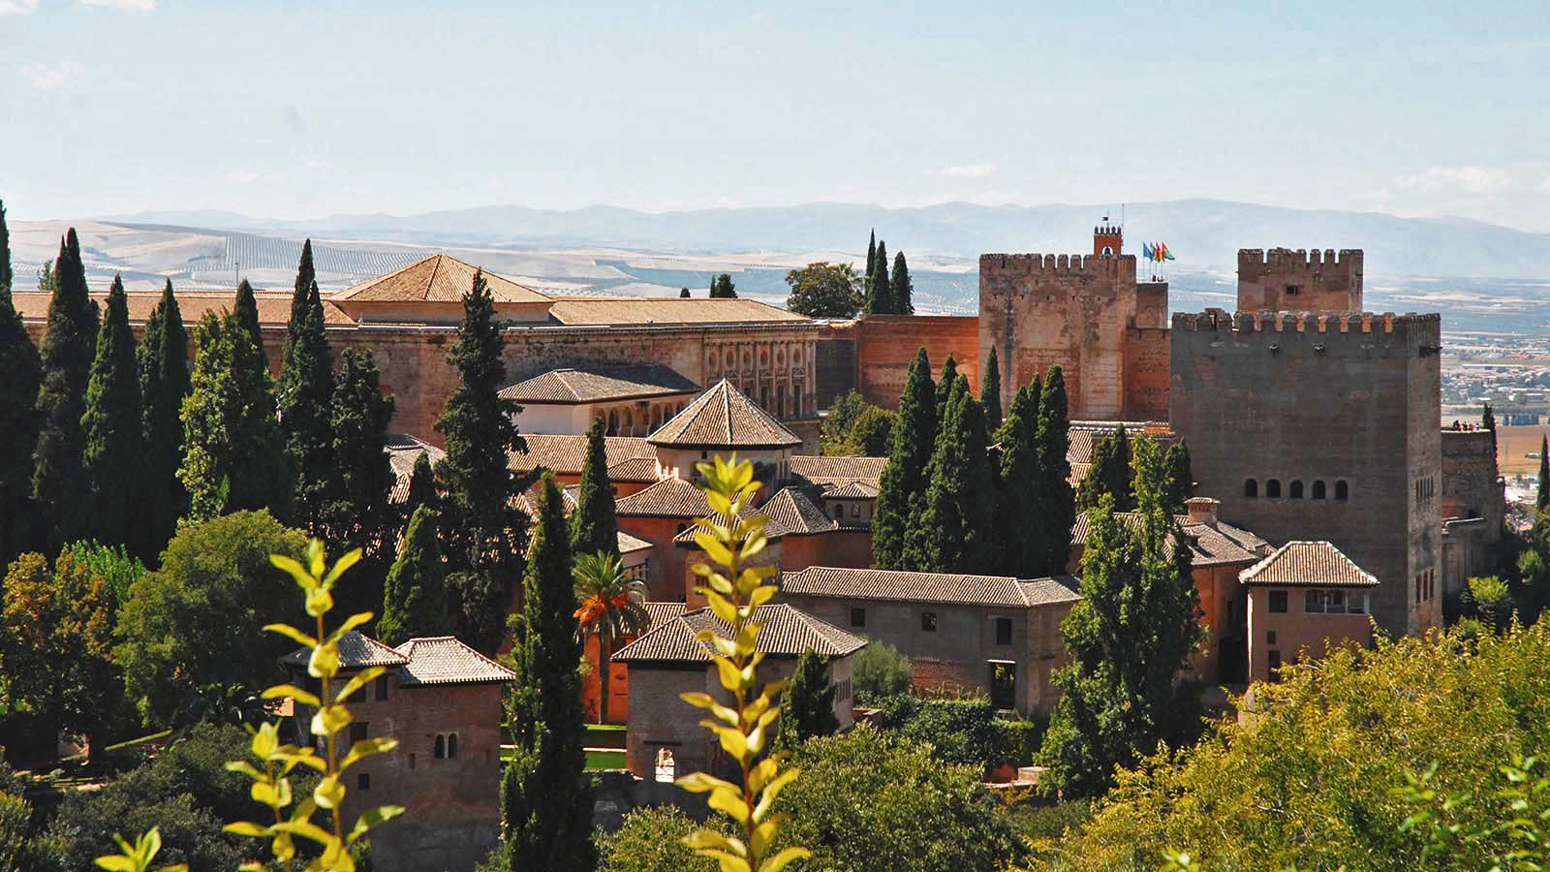
Photo © Luigi Rosa

Slide 18
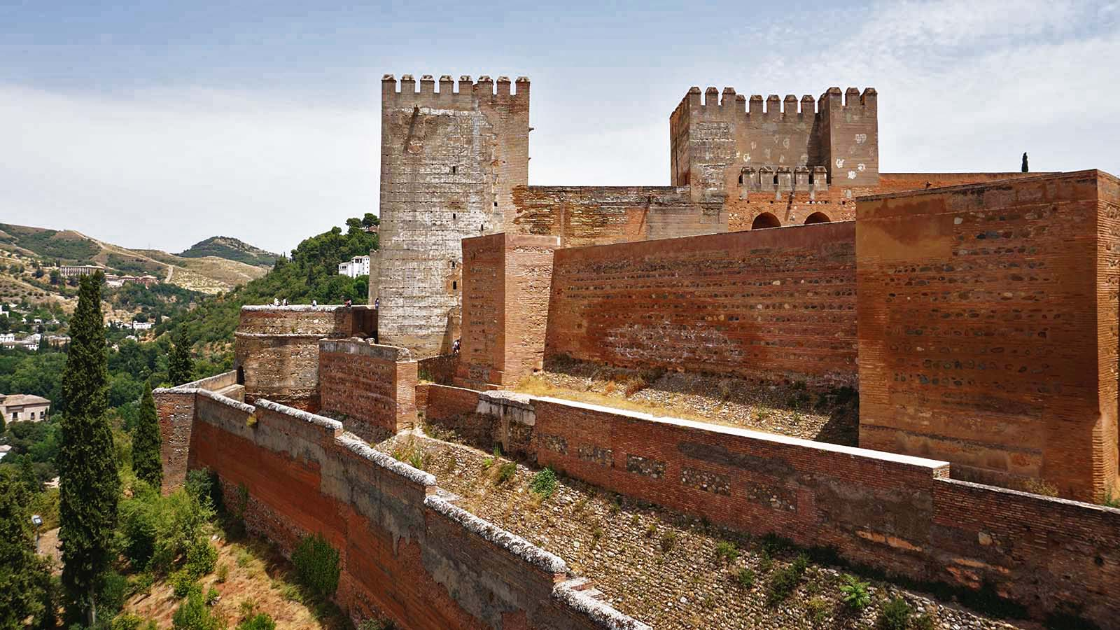
Photo © Matt Kieffer

Slide 19
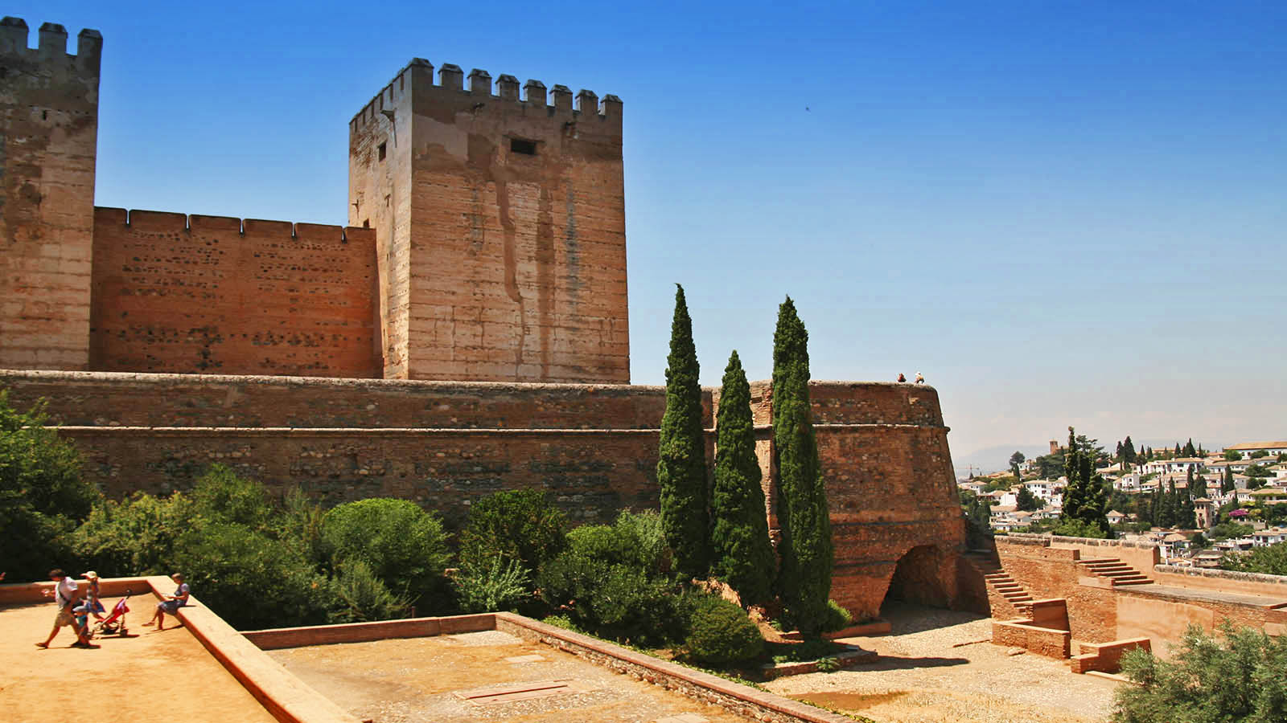
Photo © Kuruc Milan

Slide 20
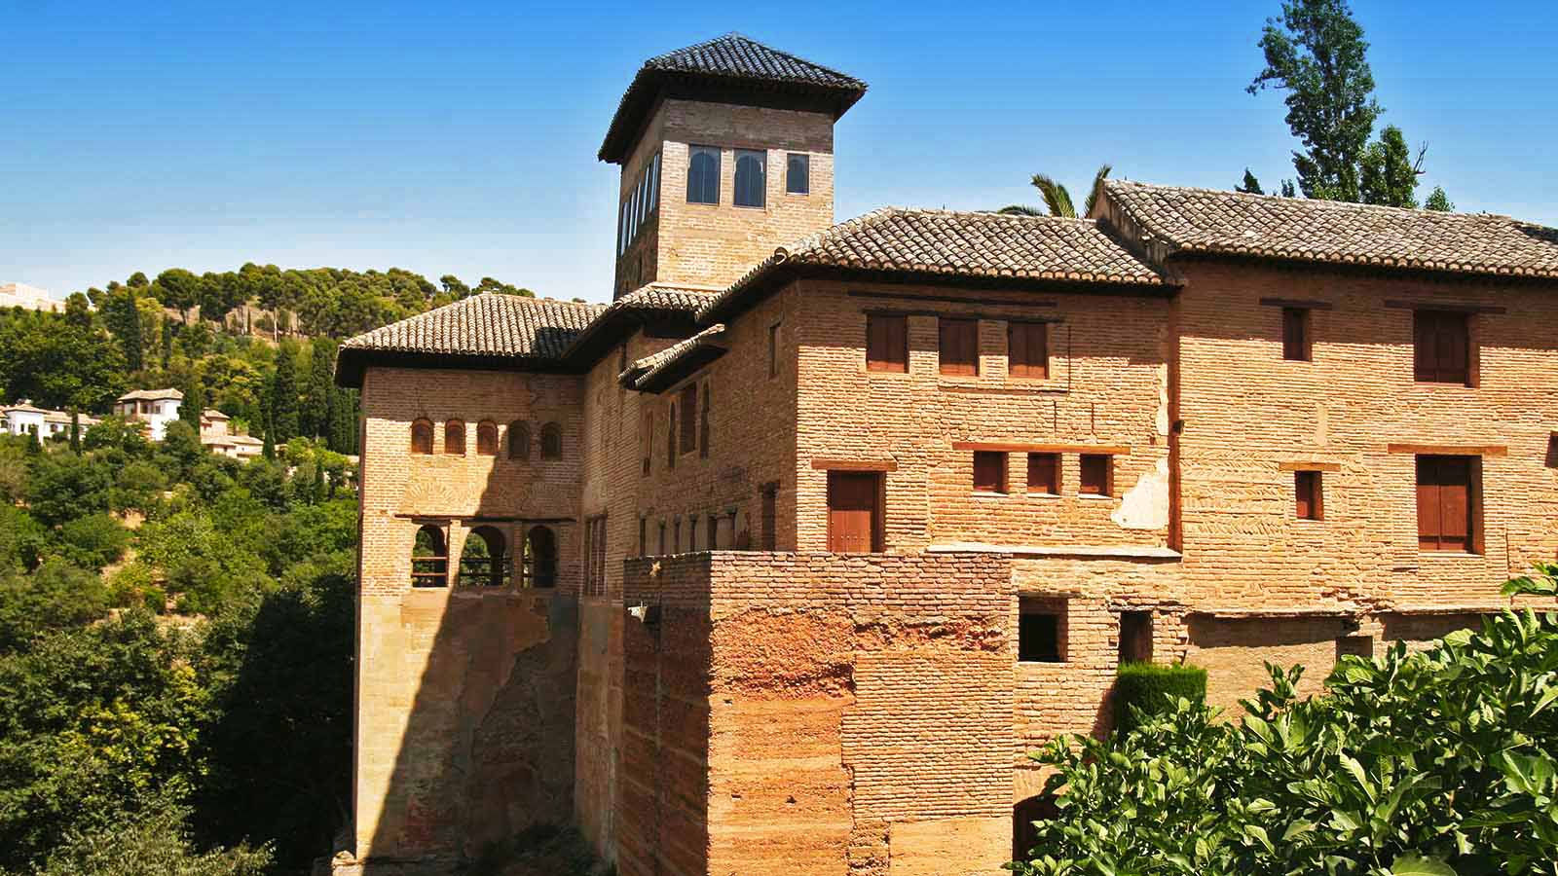
Photo © Kuruc Milan

Slide 21
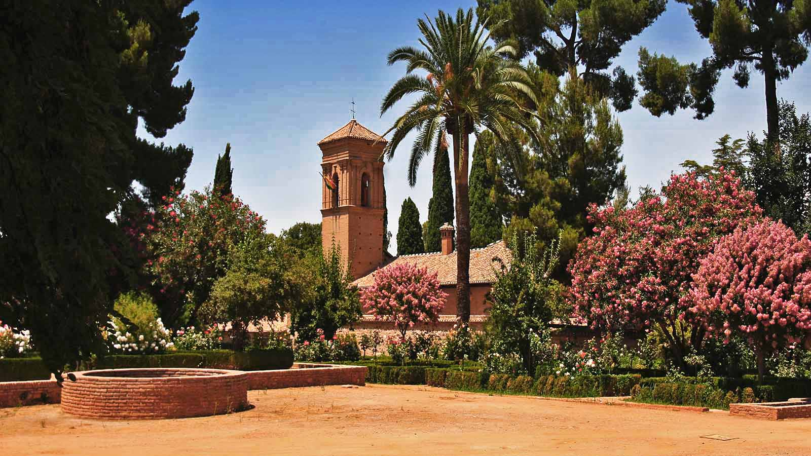
Photo © Kuruc Milan

Slide 22
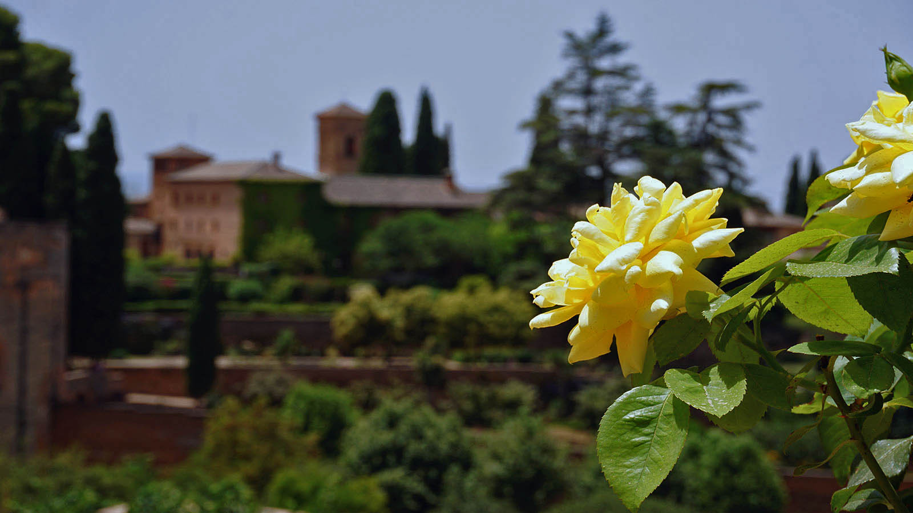
Photo © Matt Kieffer

Slide 23
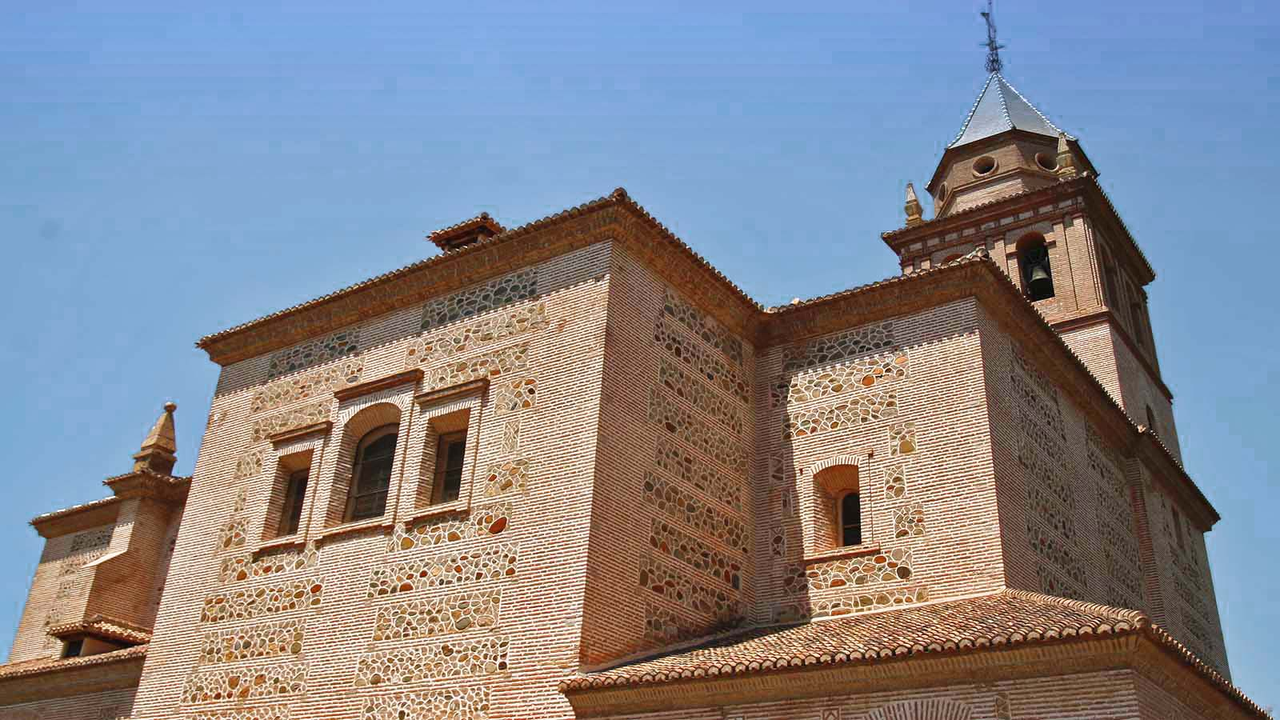
Photo © Kuruc Milan

Slide 24
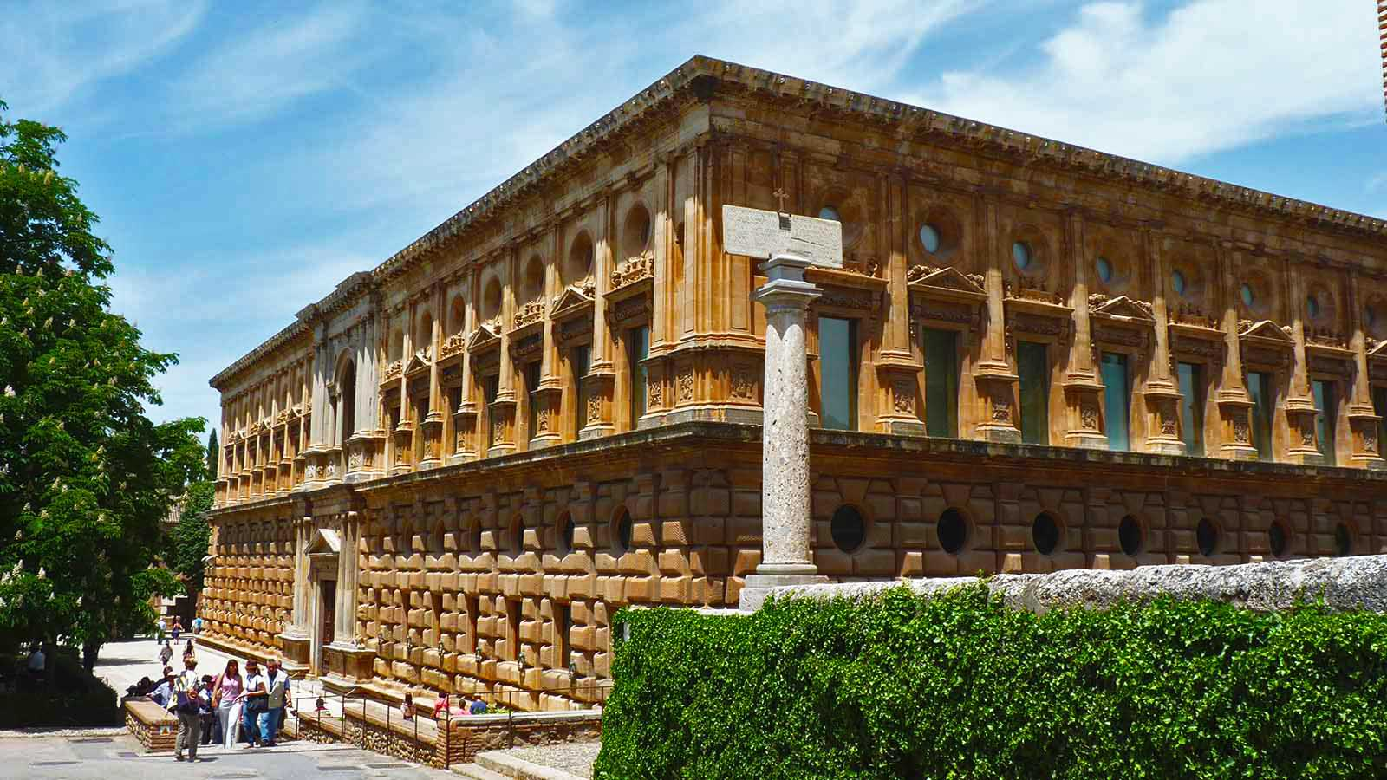
Photo © Damian Entwistle

Slide 25
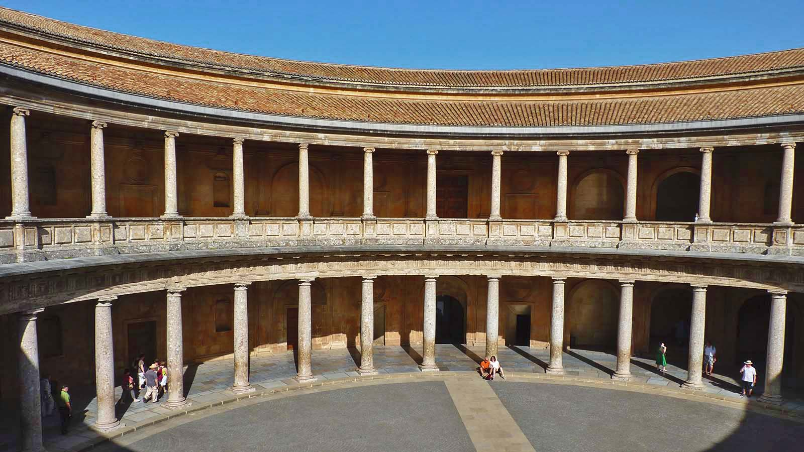
Photo © Damian Entwistle

Slide 26
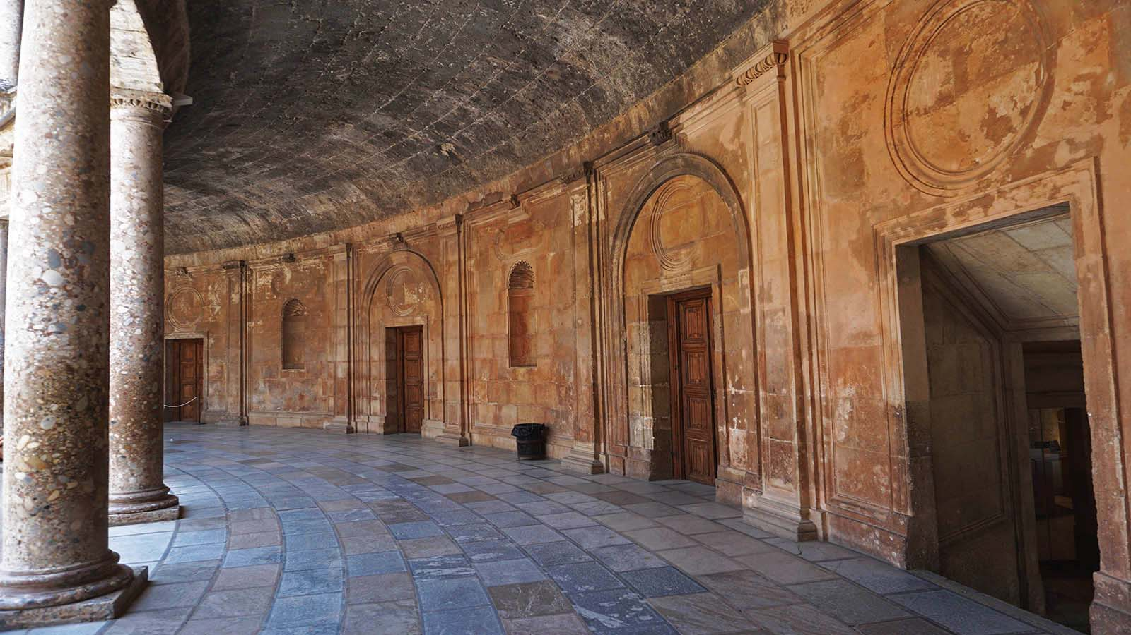
Photo © Matt Kieffer

Slide 27
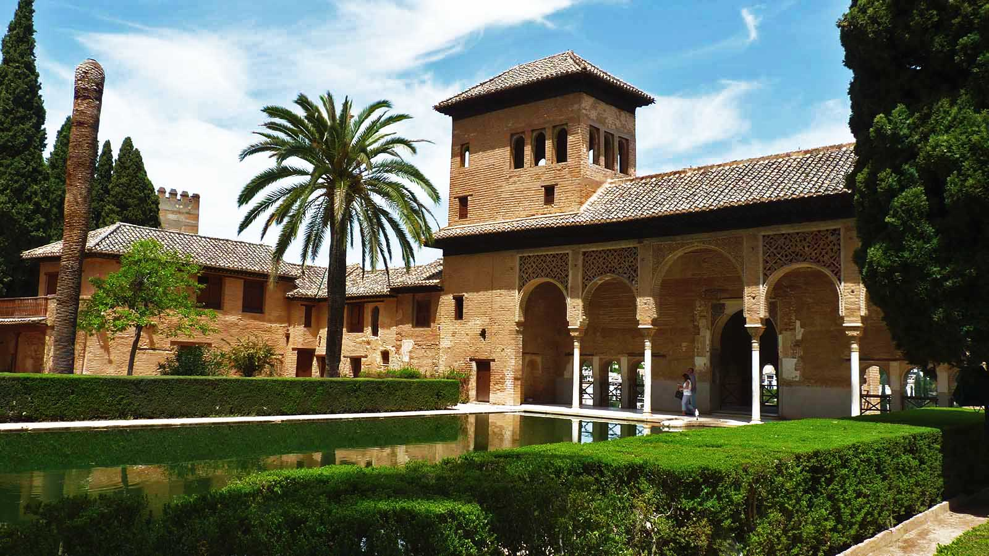
Photo © Damian Entwistle

Slide 28
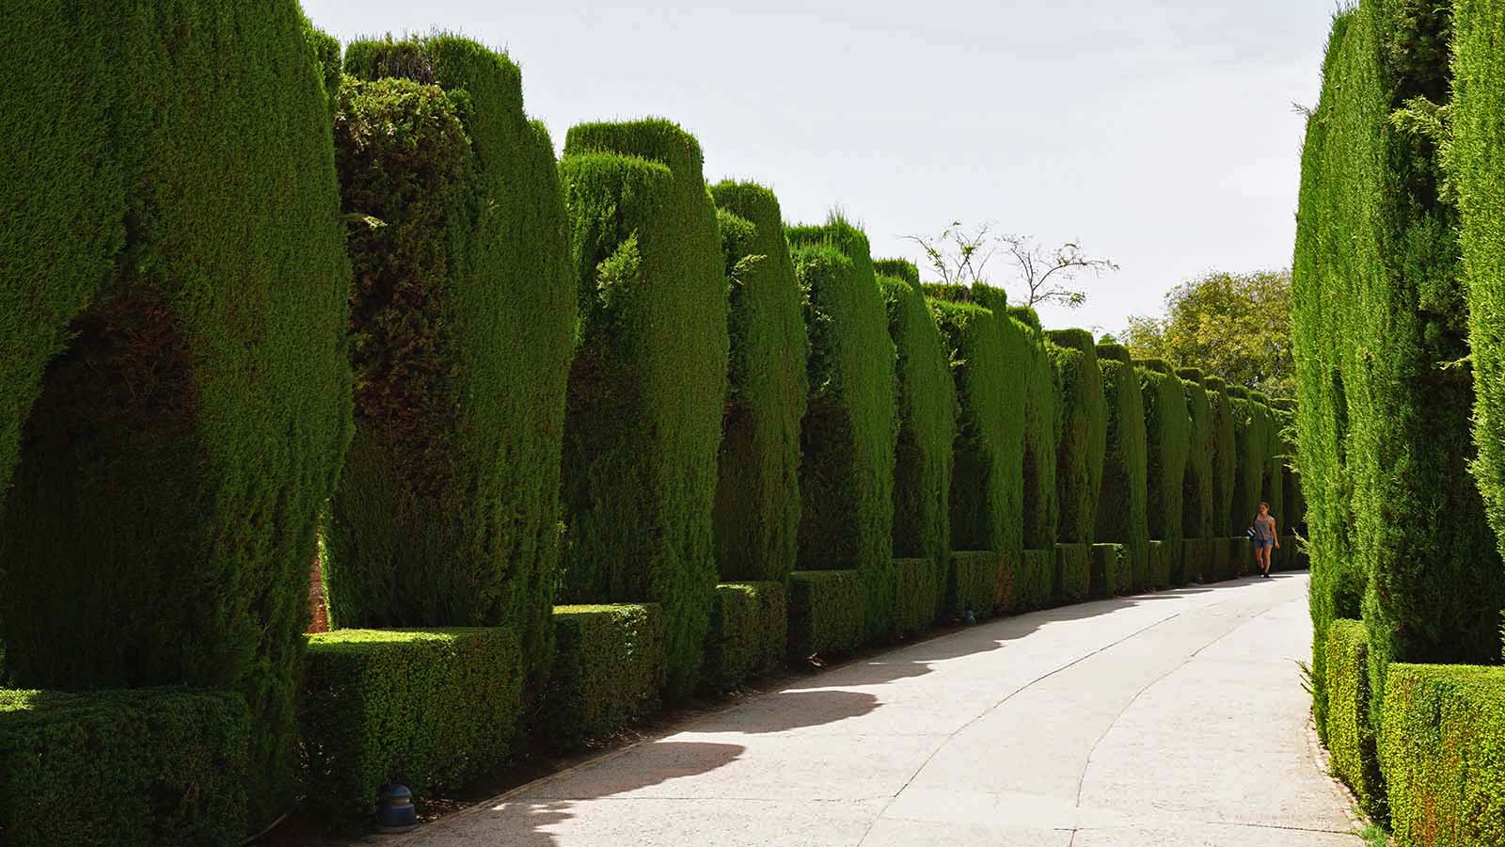
Photo © Matt Kieffer

Slide 29
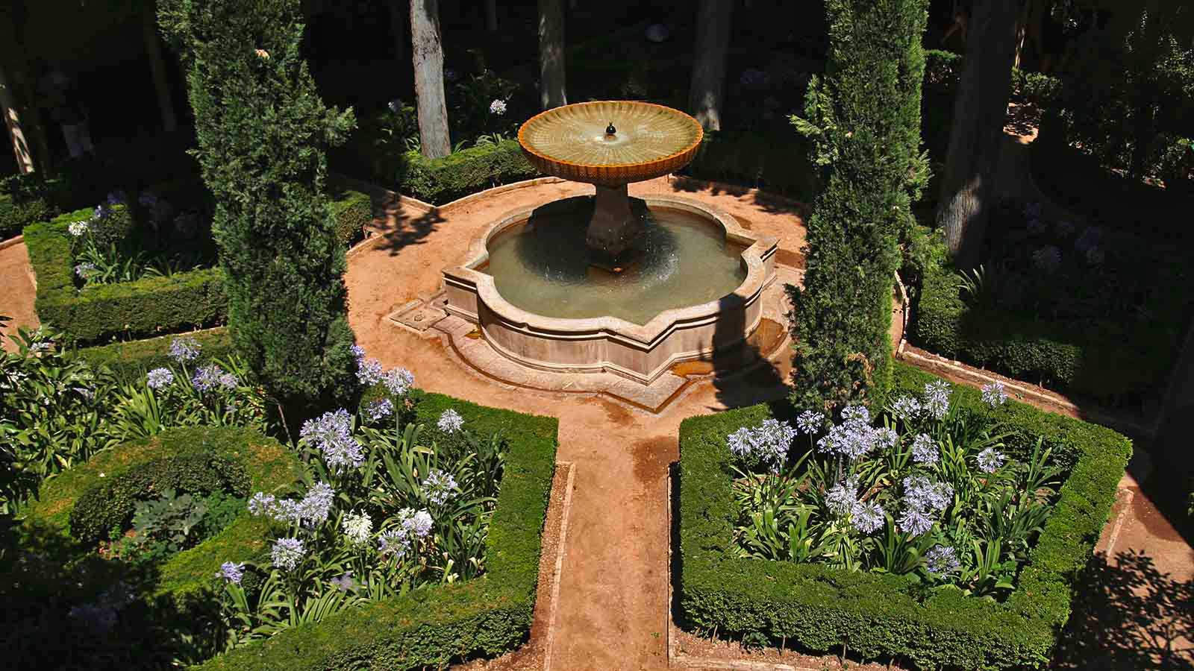
Photo © Kuruc Milan

Slide 30
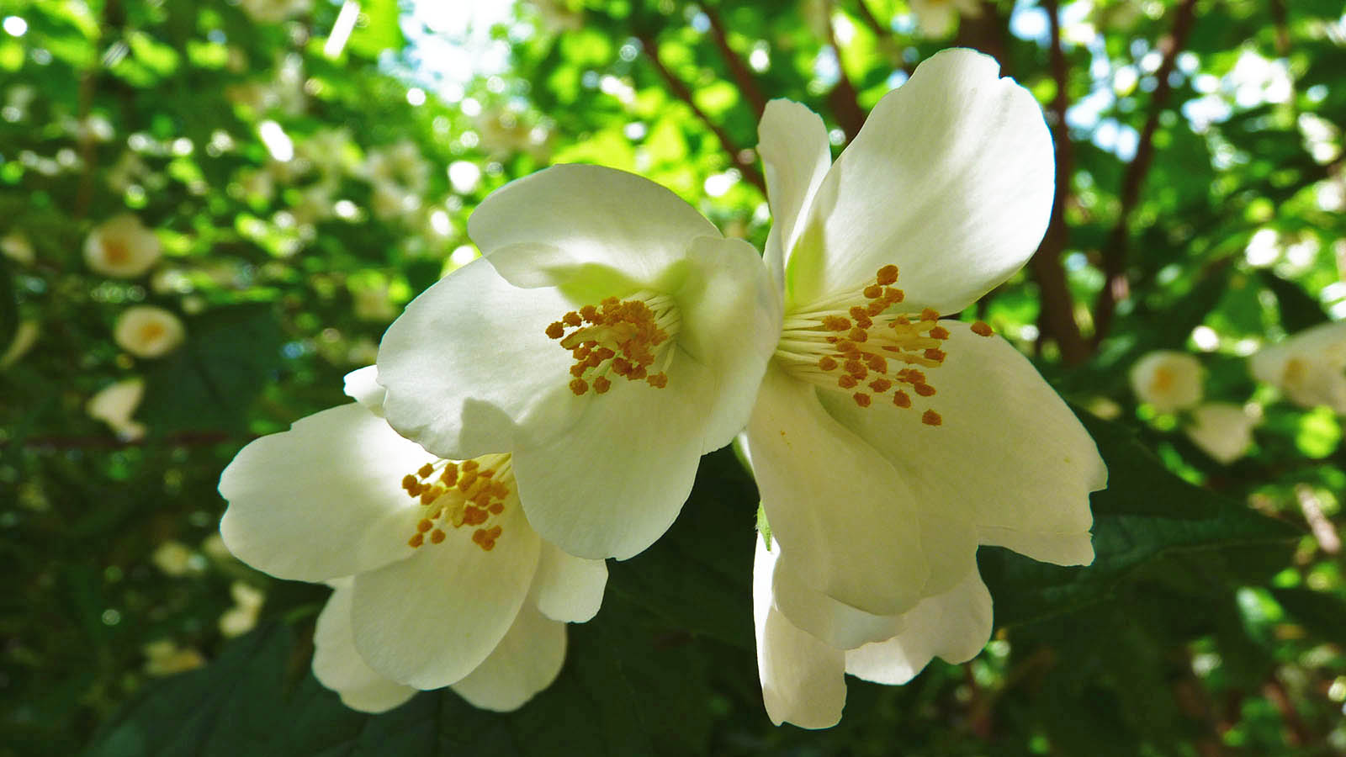
Photo © Damian Entwistle

Slide 31
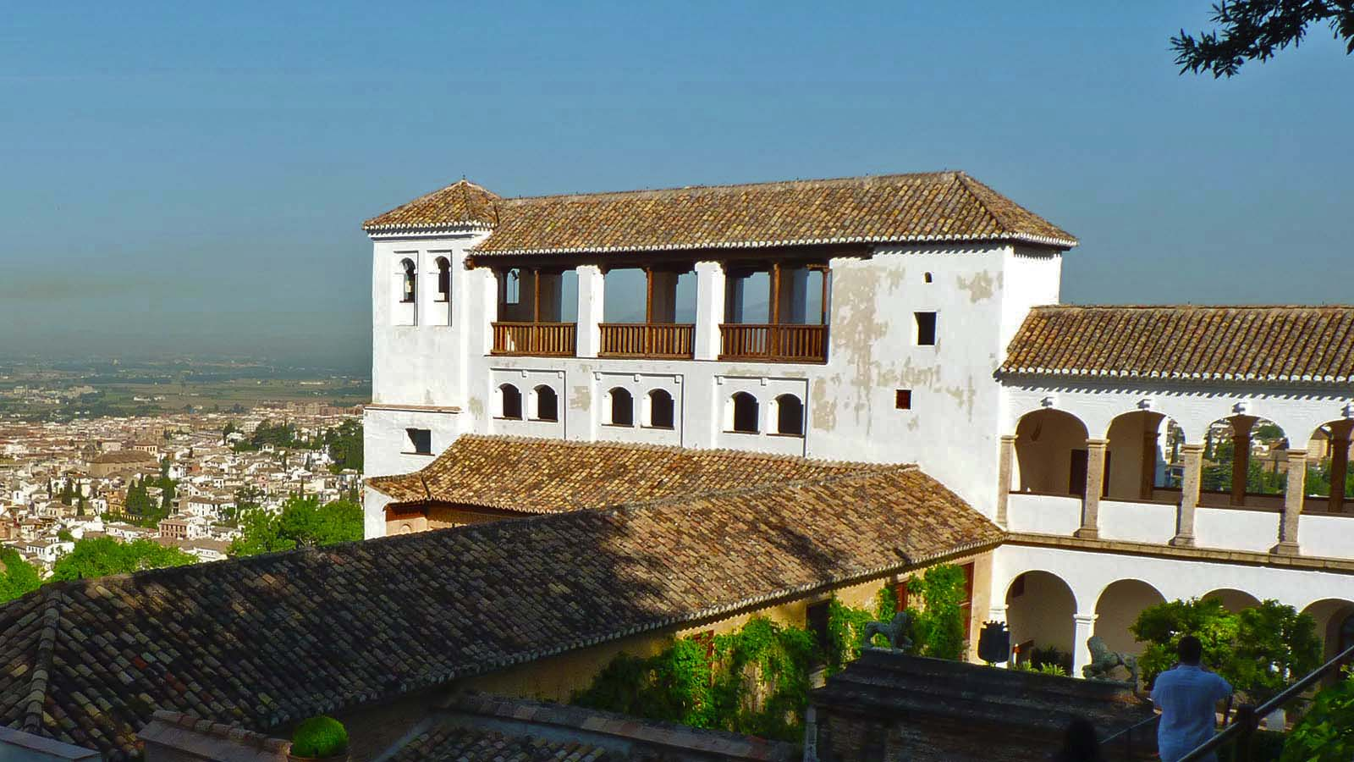
Photo © Damian Entwistle

Slide 32
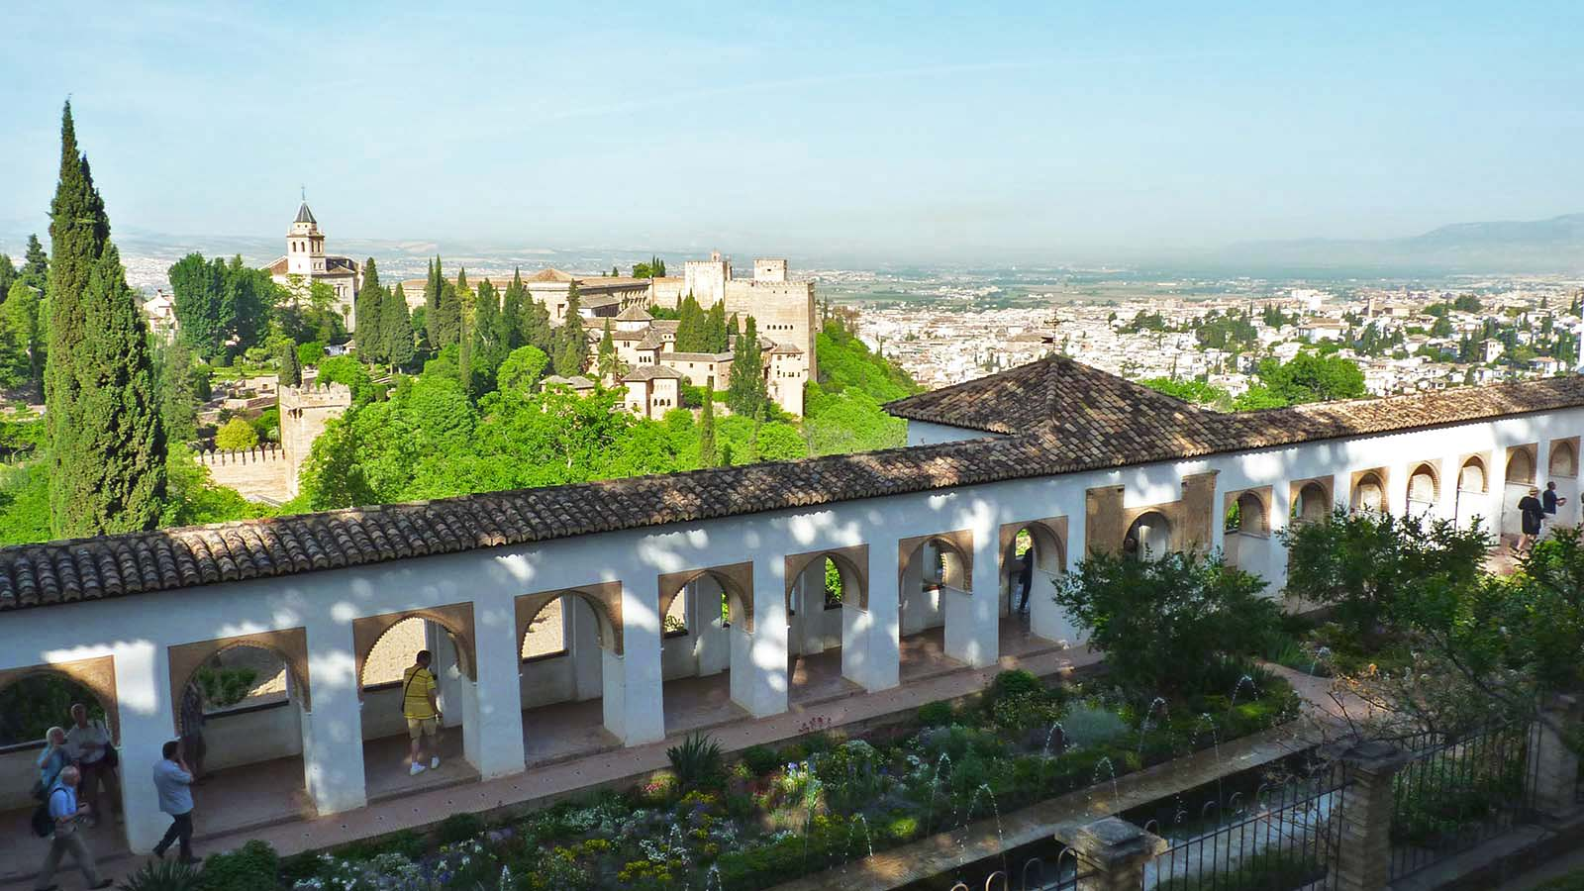
Photo © Damian Entwistle

Slide 33
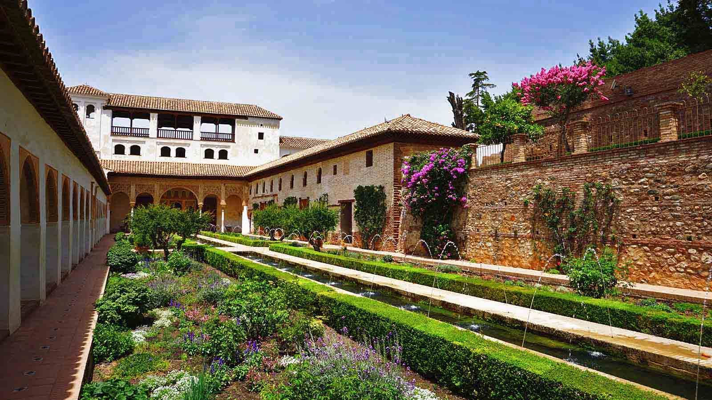
Photo © Matt Kieffer

Slide 34
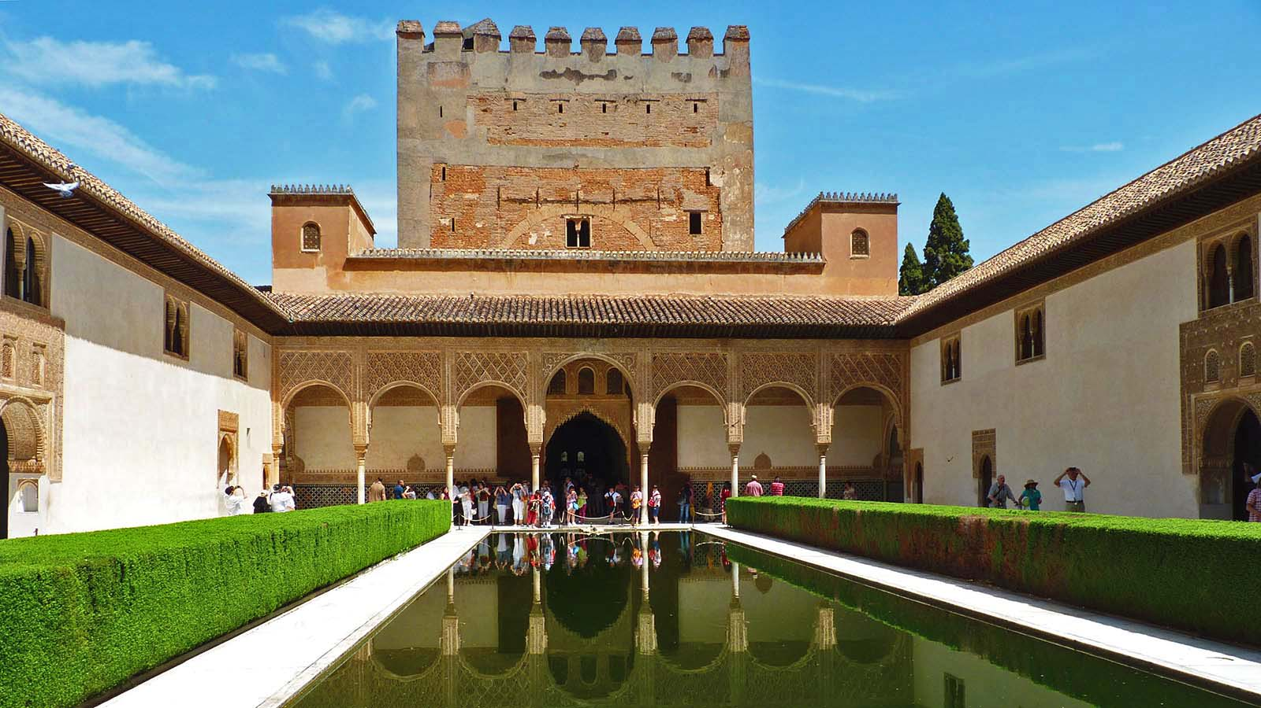
Photo © Damian Entwistle

Slide 35
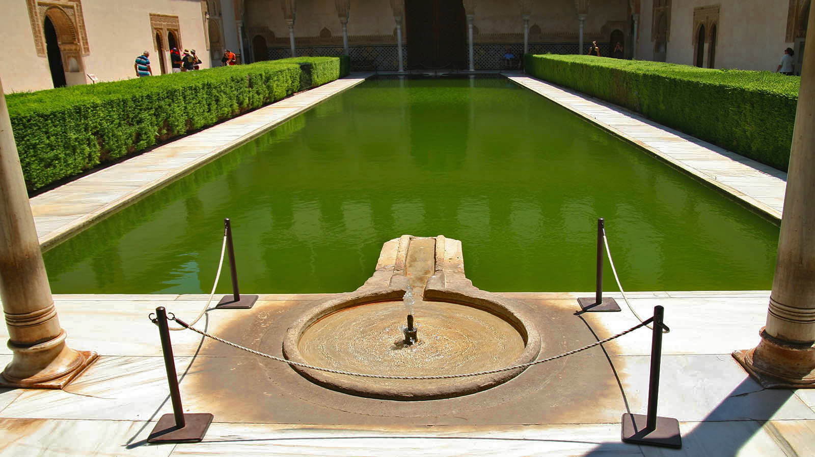
Photo © Kuruc Milan

Slide 36
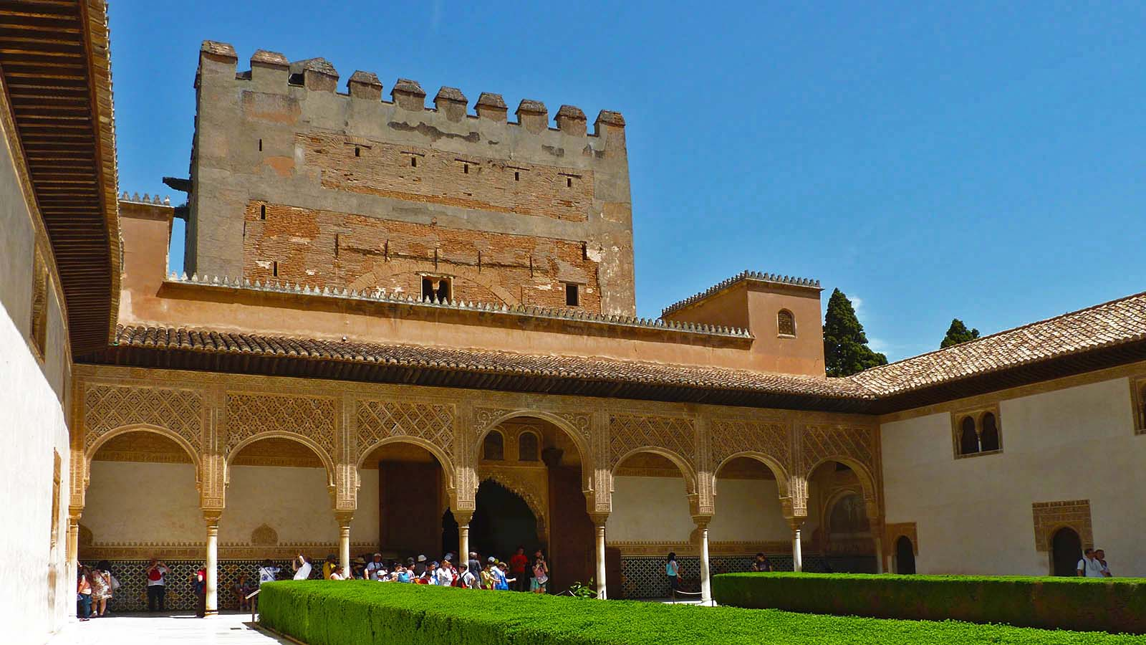
Photo © Damian Entwistle

Slide 37
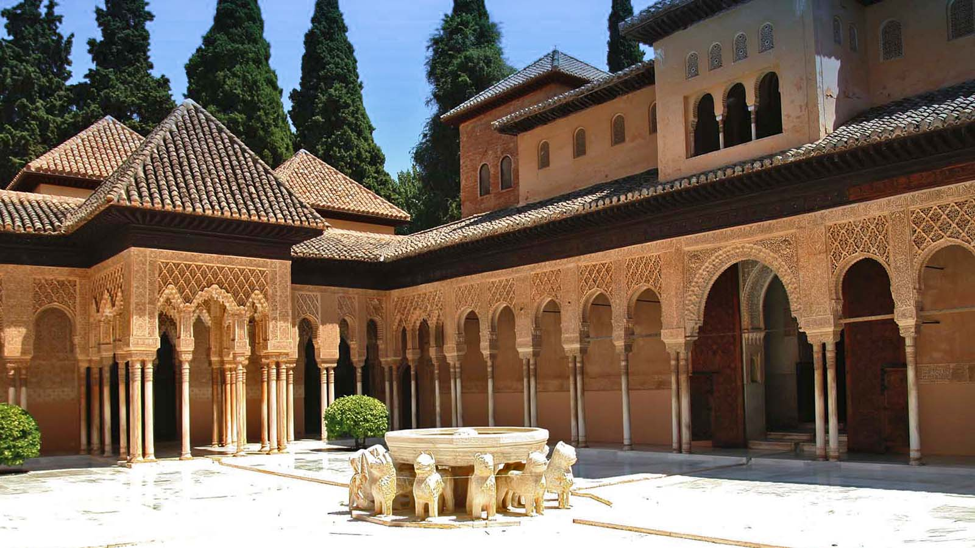
Photo © Kuruc Milan

Slide 38
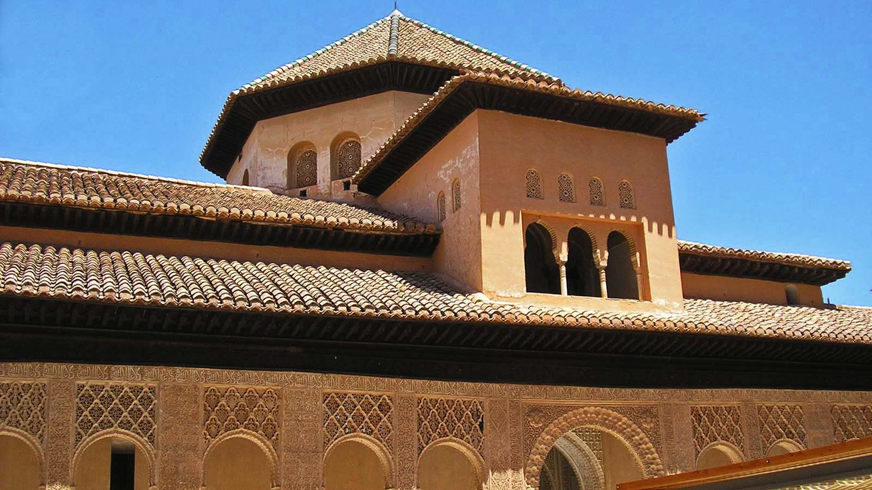
Photo © Nigel Swales

Slide 39
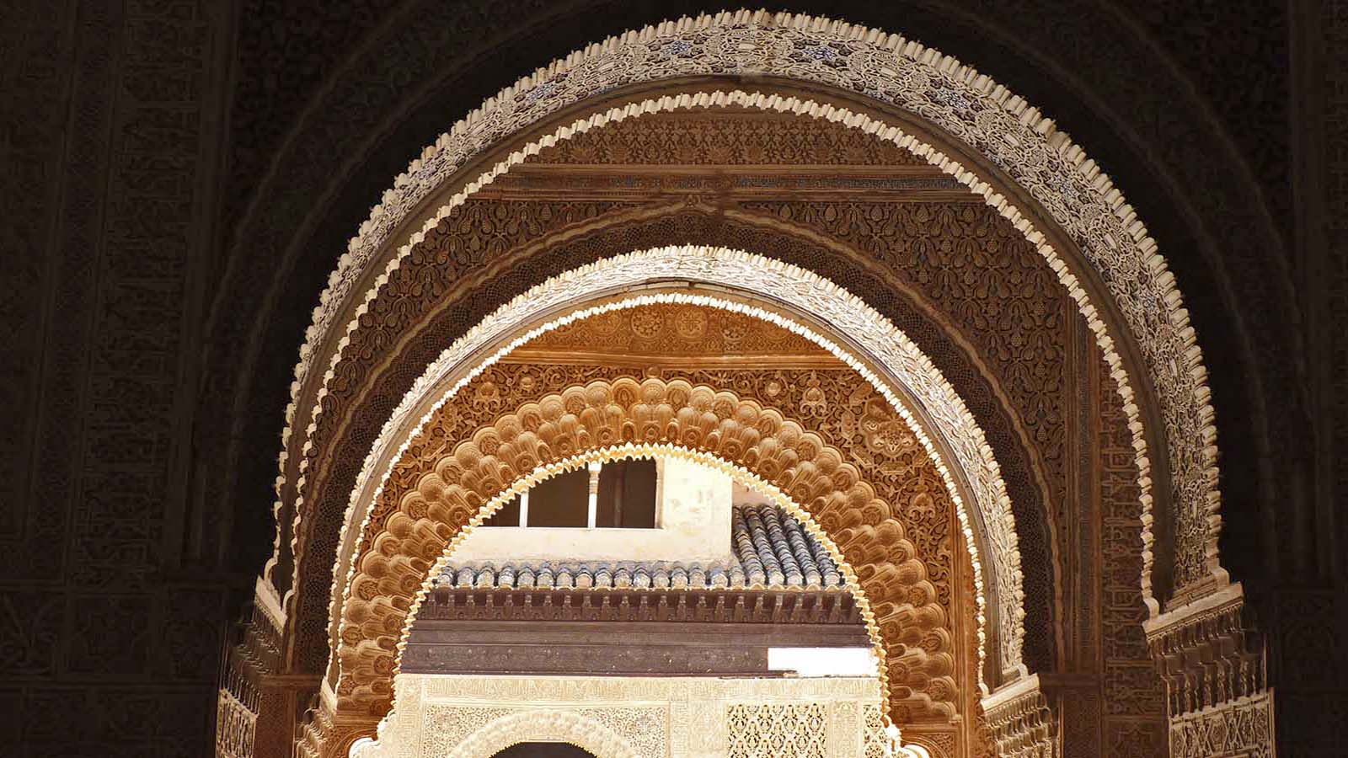
Photo © Damian Entwistle

Slide 40
Photo © Luigi Rosa

Slide 41
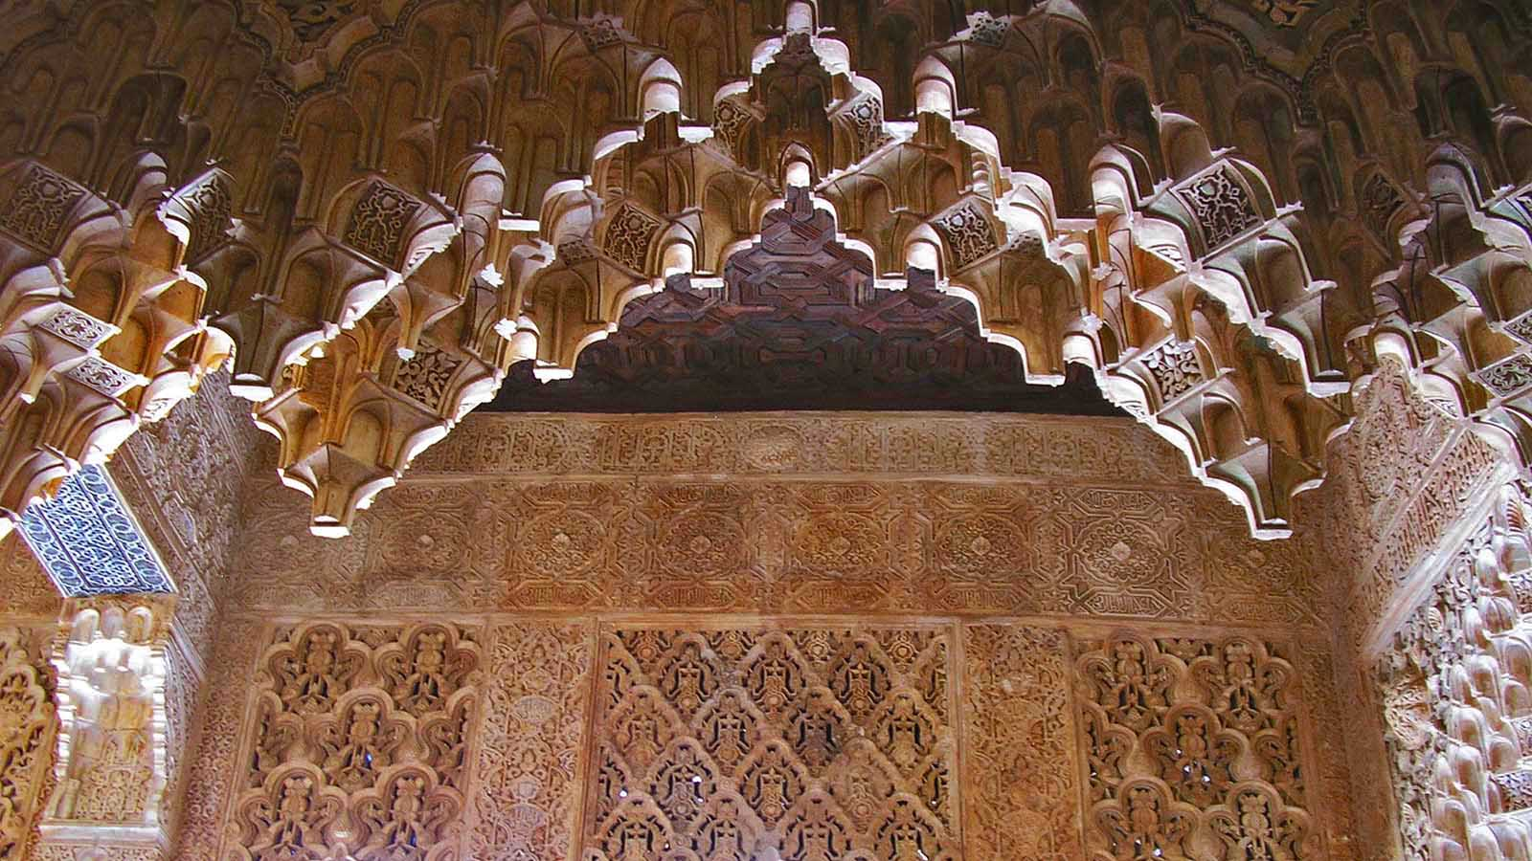
Photo © Nigel Swales

Slide 42
Photo © Luigi Rosa

Slide 43
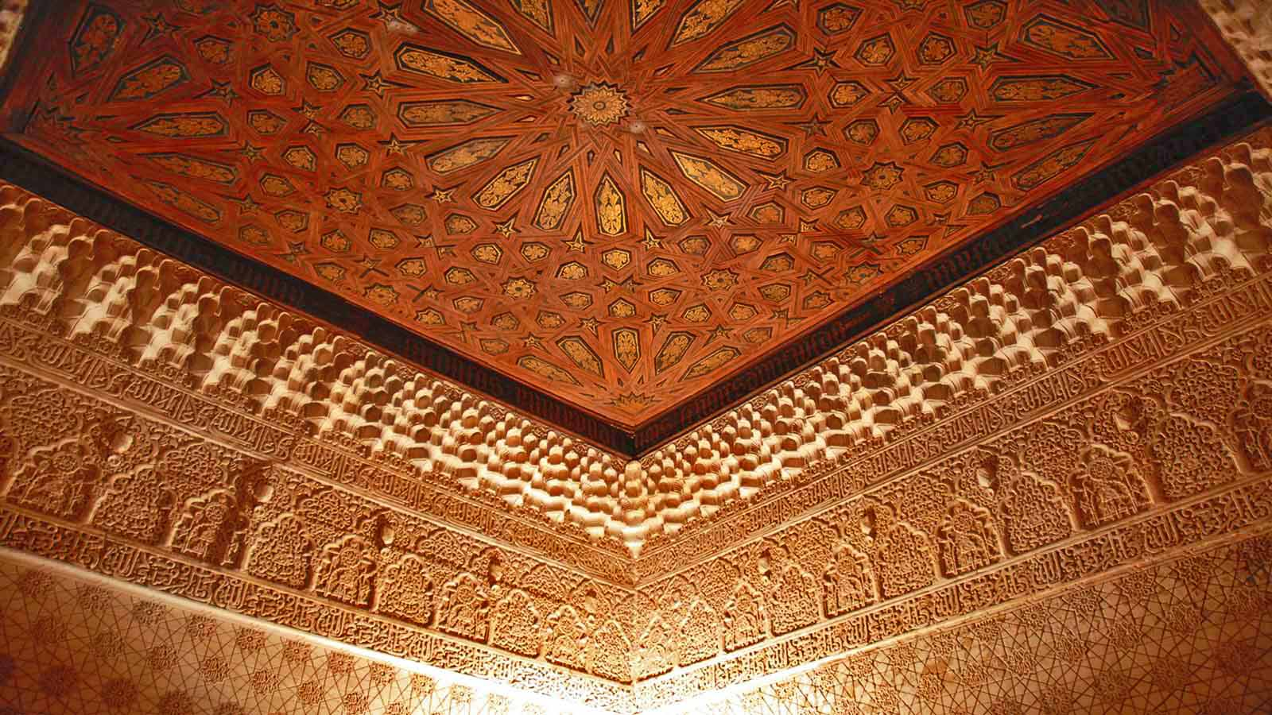
Photo © Luigi Rosa

Slide 44
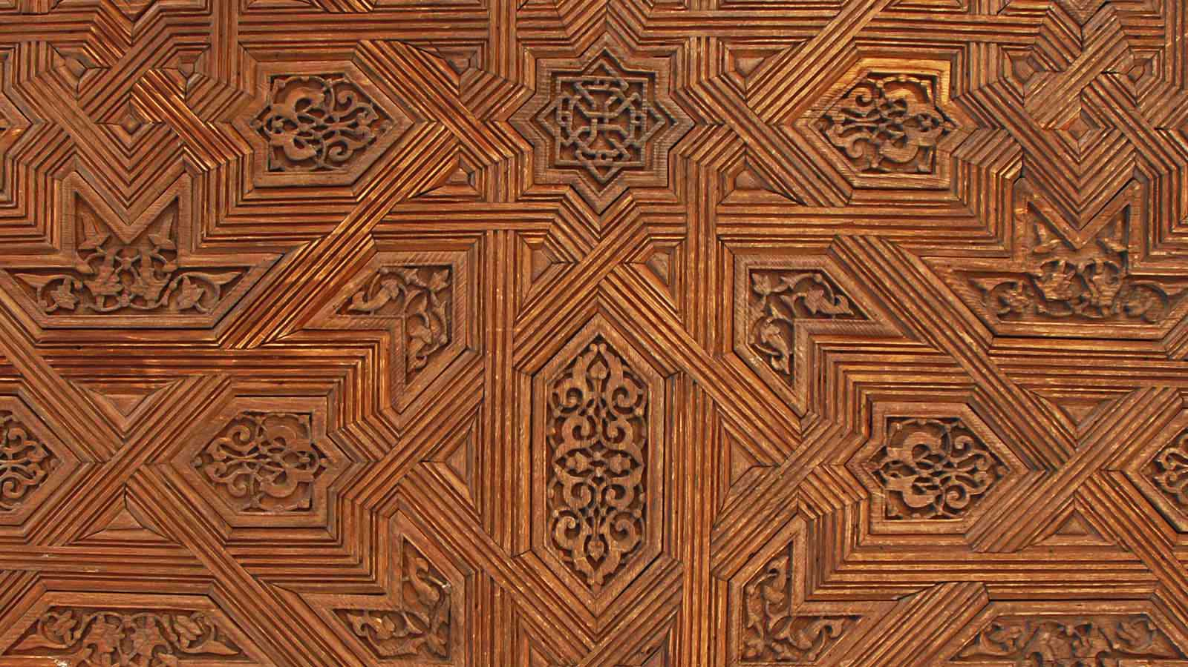
Photo © Luigi Rosa

Slide 45
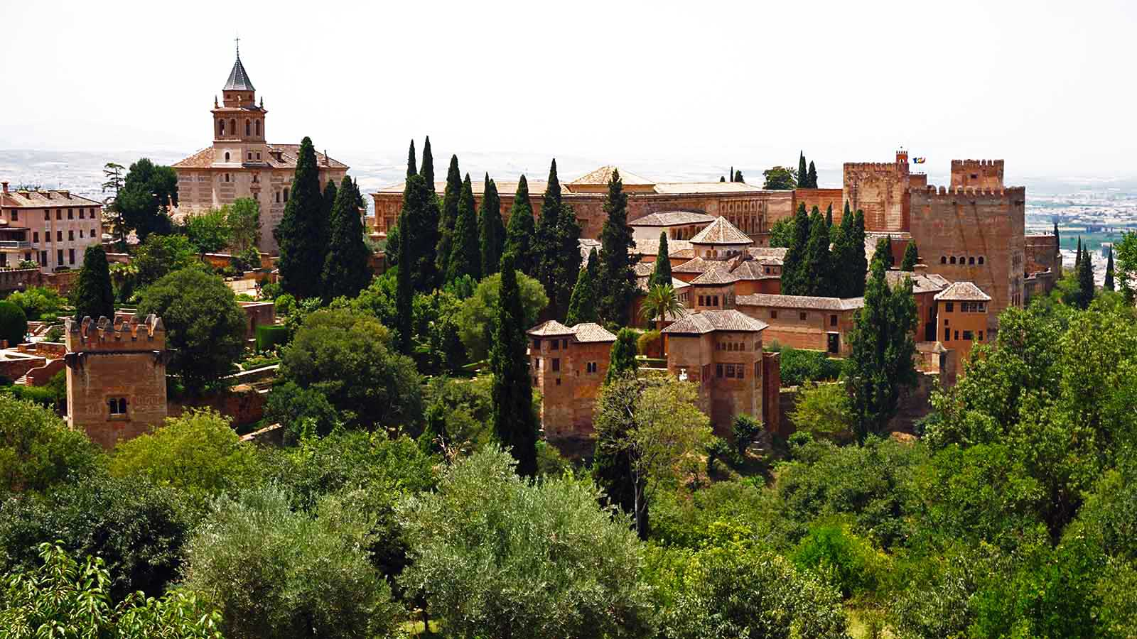
Photo © Matt Kieffer

Slide 46
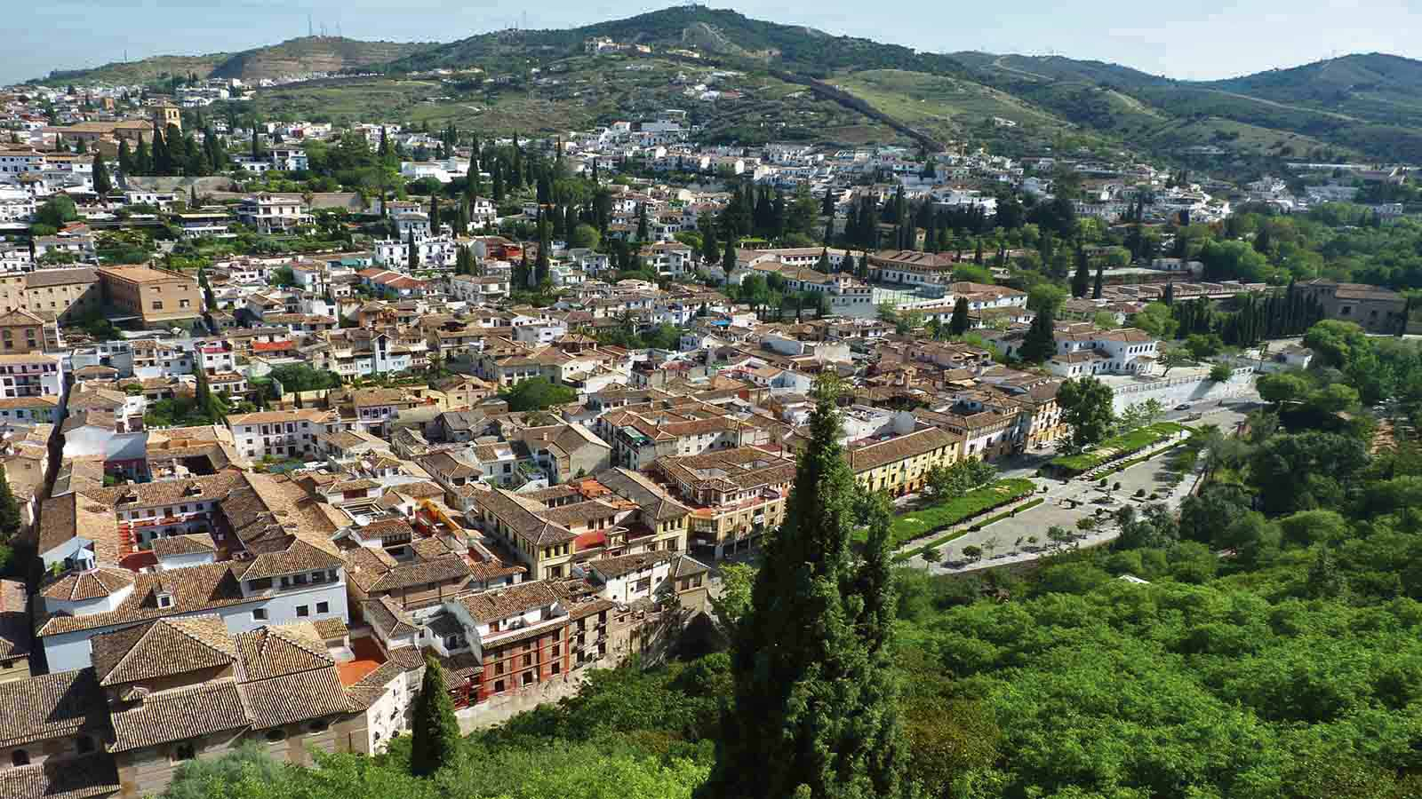
Photo © Damian Entwistle

Slide 47
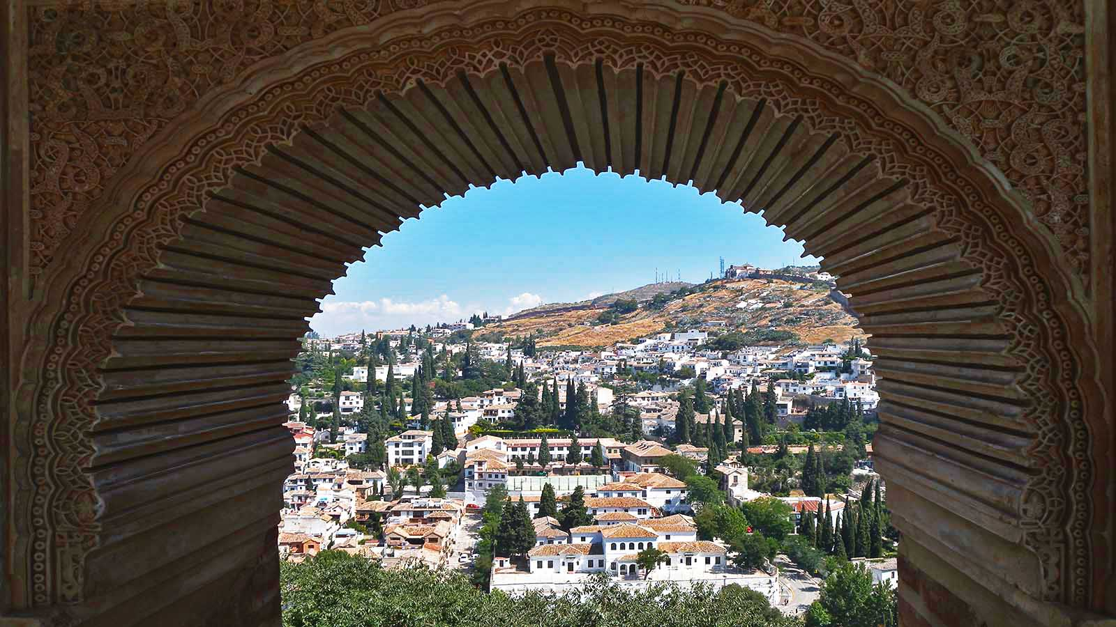
Photo © Maite Elorza

Slide 48

2023
Music : Alirio Diaz - Recuerdos de Alhambra
Photos : Damian Entwistle (UK)
Photos : Matt Kieffer (UK)
Photos : Kuruc Milan (Slovakia)
Thanks to all photo owners for the cooperation.
Created by : Rumpler Štefan (Slovakia)
Contact: pista2011@gmail.com

Slide 49



MIS NUEVOS VIDEOS
MIS NUEVOS
PPS
¡Sígue mis vídeos en Internet!
¡Escribir mi nombre de usuario
YouTube!
@steverumpler
CLIC
CLIC
¡Contactos en cualquier idioma!
¡Puedo traducir todos correos!
pista2011@gmail.com
CLIC
CLIC
Gracias por sus comentarios
Steve
ESP

Slide 50







¿Te ha gustado?
Puedes ver más entrando
Aquí
Además puedes recibir powerpoints en tu correo electrónico suscribiéndote aquí:

